Slide 1




108年國中畢業生
花蓮區適性入學宣導
108新編
花蓮縣十二年國教宣導團
宣講講師：東里國中吳盛正
時 間：108年2月

Slide 2
今日講師資料
姓名：吳盛正
服務單位：東里國中
職稱：校長
電話：8861174#11
電子郵件：scwu126@gmail.com
簡歷：鳳中學務主任、花崗國中學務主任、教務主任
教育部十二年國教宣導講師、花蓮縣教育會理事
國教輔導團英語文領域、性別平等委員會調查委員
生涯暨適性輔導訪視審查召集人、中輟復學與輔導業務
中介教育.中途教育等承辦人、適性輔導業務
生涯發展與多元進路承辦人、童軍木章持有人

Slide 3
宣導大綱
一、十二年國民基本教育概述
二、免學費方案
三、適性入學宣導網路資源說明
四、國中教育會考
五、變更就學區申請
六、花蓮區免試入學主要管道
七、志願選填與適性輔導
八、諮詢專線、其他網路資源

Slide 4
開始之前要了解
學力檢測(教育會考)不是高中職入學(免試入學)的唯一篩選機制，本區還參採多元表現等資料。
教育會考國中應屆畢業生都要參加，用於入學採計時限當年度有效。
免試入學的「免試」是沒有參加考試也能分發入學，但是不保證能進入第一志願。
完全免試入學是不參考教育會考的入學方式，只限招生區內應屆畢業生。

Slide 5
多元的國中畢業生進路
產學攜手合作（各級學制）-3
產業碩士專班
一般碩士專班
高等教育（含技職）
產學攜手
強化大專學生實習策略
最後一哩
二技
階段
四
技
階
段
雙軌
旗艦
二技班
一般
二技班
雙軌旗艦四技班
大學學士班
（含四技）
五專
後2年
二專
階段
一般五專班
雙軌旗艦
二專班
一般
二專班
五專前3年階段
高職階段
建教
合作班
雙軌旗艦
高職班
實用技能
學程
產業特殊
需求
高中職
中等教育
國中
國中技藝教育學程
國民
教育
Notes:
5

Slide 6
開始之前要先問一下您想知道?
國立學校錄取分數
去年額滿科系
如何取得比序優勢
高中職校的差異
如何到外縣市就讀
五專如何報名
會考影響志願有多大
高中職畢業後?
沒有實質的意義
風水輪流轉
等一下注意聽
等一下注意聽
變更就學區、特招
等一下注意聽
有時候就只差0.1
升學或就業

Slide 7
名詞解釋-會考
國中教育會考：簡稱會考、教育會考
  目的：評量學生國中階段的學習品質。
  對象：國中應屆畢業生一律參加。
  重考生可以自費參加
  用途：檢討教育政策與教學方法。
  部分入學管道會採計。
  花蓮主辦學校：花蓮女中
參考資料：108年國中教育會考問與答

Slide 8
名詞解釋-免試入學
免試入學：
  就學區：分成15個就學區，只能在畢業之國中學籍所在之就學區參加免試入學。
  因戶籍遷徙或其他特殊理由，可於規定期限內申請變更就學區。
  錄取方式：未額滿時全部錄取，超額時依照【超額比序】依序錄取。
  花蓮區主委學校：花蓮高農

Slide 9
名詞解釋-完全免試入學
高級中等學校試辦學習區完全免試入學
  簡稱：完全免試入學
  限制：限應屆畢業生，透過學校報名。
  花蓮區限填一校一科，畢業國中需在志願學校學習區內。
  超過錄取人數時啟動比序機制。
  在國中會考前完成錄取公告，會考後報到。

Slide 10
名詞解釋-五專優先免試入學
五專優先免試入學
  簡稱：五專優先免試入學
  全國一區，分發可不限地區、學校、科組。
  限國中應屆畢業生報名，採國中集體報名。
  按學生所選填登記之志願序比序後進行統一電腦分發。

Slide 11
名詞解釋-五專聯合免試入學
五專聯合免試入學
  簡稱：五專聯合免試入學
  全國分成北、中、南三區。
  國中應屆或非應屆畢業生皆可報名。
  採「現場登記分發報到」。
  報到日期在免試入學錄取公告之後。

Slide 12
名詞解釋-高中種類
普通型高中(高中)，如：花中、花女、玉里高中、慈濟中學
技術型高中(高職)，如：花工、花商、花農、光復高職、上騰中學
綜合型高中(綜高)，如：海星中學、四維高中
單科型高中(單一目的的高中)，如：體中

Slide 13

一、十二年國民基本教育概述

Slide 14
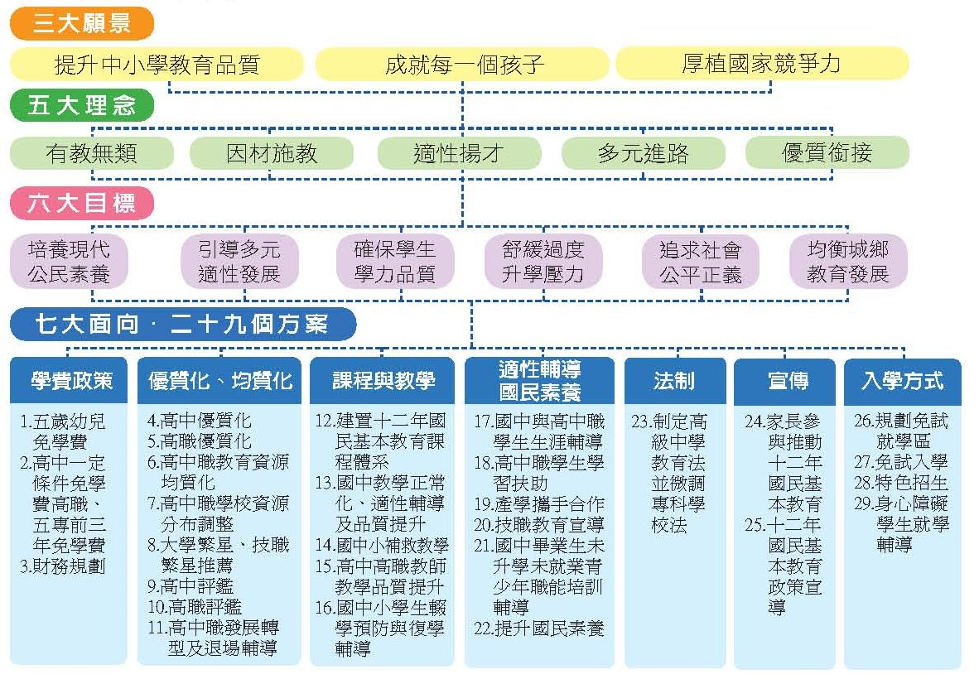
十二年國民基本教育架構

Slide 15
一個測驗，四個入學方式
國中教育會考
免試入學
特色招生
未受補助
私校獨招
其他

Slide 16
多元入學管道(1)
免試入學
分區免試(簡稱大免) | 優先免試
直升入學(慈中、海星) | 園區生免試獨招
基北區產特 | 技優甄審入學
宜蘭區專長生 | 五專聯合免試
屏東區離島生 | 原住民藝能班
技術型及單科型免試獨招 | 原住民實驗班
進修學校非應屆獨招 | 臺商子弟專案
學習區完全免試(完免)
五專優先免試

Slide 17
多元入學管道(2)
特色招生
考試分發入學 | 科學班甄選入學
藝才班甄選入學 (花中音樂、花女美術) | 藝才班競賽表現
體育班甄選入學 (花中、玉里) | 專業群科甄選入學 (花蓮高農)

Slide 18
多元入學管道(3)
獨招
未受獎補助私校單獨招生
其他
運動績優獨招(體中) | 實用技能學程(花商)
運動績優甄試 | 建教合作班(上騰)
運動績優甄審 | 身心障礙學生適性輔導就學安置(花特主辦)

Slide 19
Q：
花蓮區高中職有哪些入學管道？
Notes:
請大略清點舉手人數，逐題記錄舉手成數(5成、8成、9成或全數)，填於成果報表內。

Slide 20
108學年度花蓮區高中職免試入學管道
技優甄審入學 (花工、花商、花農、光復、玉里、上騰)
直升入學(海星、慈中)
學習區完全免試(花工、花農、光復、玉里、海星、四維、上騰)
五專優先免試入學(全國一區、電腦分發)
花蓮高中職免試入學 (跨區者，須辦變更就學區)
五專聯合免試(分北中南區報名)
實用技能學程(花商)
Notes:
修訂說明：
多元入學改適性入學是因為目前教育部已經使用適性入學來統合所有入學管道。
優先免試為部分區域免試入學設定給該區國中保障名額使用，本區學生即使跨就學區亦無法參加，因此去除。竹苗區簡章第12~17頁。
宜蘭區專長生為宜蘭縣國中畢業生才能報名，本區學生即使跨就學區亦無法參加，因此去除。 宜蘭區簡章第5頁。
進修學校非應屆獨招：非應屆畢業生管道，改列其他。
基北區產特、、原住民藝能班：單獨向招生學校報名。
專業群科學校特色招生：加考術科
園區生獨招、屏東區離島生：有家長工作地或居住地限制，本區學生即使跨就學區亦無法參加，因此去除。
技術型及單科型、實驗班、台商子弟專案：不清楚故刪除

Slide 21
108學年度花蓮適性入學其他管道
特色招生
藝才班甄選入學
體育班甄選入學
科學班甄選入學 (花蓮區無，但可報考其他縣市)
專業群科甄選入學 (花蓮高農)
身心障礙學生適性輔導就學安置
Notes:
專業群科學校特色招生：目前定名如此。

Slide 22
十二年國教入學方式核心精神：
選你所適、愛你所選
適性輔導→適性入學→適性揚才
成就每一個孩子
減輕考試壓力，快樂學習。
大家都能選擇適合的學校與科組就讀哦！
Notes:
22
22
1.法律依據：國民教育法第1條：國民教育依中華民國憲法第一百五十八條之規定，以養成德、智、體、群 、美五育均衡發展之健全國民為宗旨。
2. 適性入學，落實『德智體群美五育均衡發展』

Slide 23
二、免學費方案

Slide 24
高級中等學校(含五專前三年)免學費
實施就讀高職者免學費，就讀高中且符合一定條件者，亦免學費。但是要交雜費、書籍費等費用
對象 | 105學年度起（105年8月1日起）
高職 包括：綜合高中一年級與 二、三年級專門學程、 以及五專前三年 | 全面免學費
高中 包括：綜合高中二、三年級 學術學程 | 符合一定條件者，免學費 | 符合一定條件者為：「家庭年所得總額新臺幣148萬元以下」

Slide 25
免學費補充
就讀高中職要繳註冊費(書籍、雜費、平安保險費、冷氣使用費…)
高中職免學費僅能使用一次。(重讀、重考就要繳費)
免學費與原住民學費補助不重複領取。
各校均會設置獎助學金，只要小孩認真不用怕沒錢註冊。

Slide 26
三、適性入學宣導網路資源說明

Slide 27
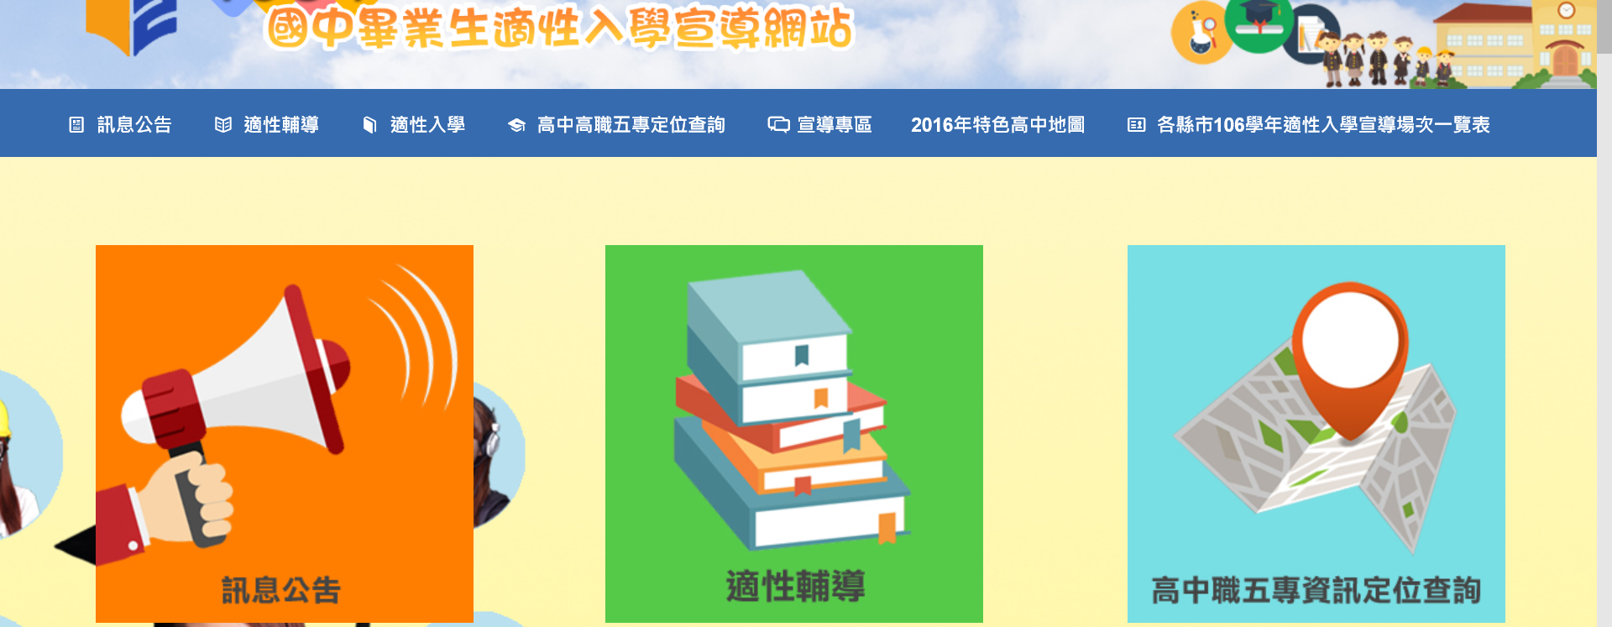
(http://adapt.k12ea.gov.tw/)
Notes:
增加國教署<看見群科預見未來>手冊

Slide 28



高中職及五專定位查詢系統
http://203.71.156.201/School_Query/Apps/School_Query.aspx

Slide 29
花蓮區免試入學網路資源
花蓮區免試入學委員會
  https://12adapt.hlc.edu.tw/
教育處花蓮縣12年國教資訊網
  http://12basic.hlc.edu.tw
關鍵字搜尋
  108花蓮免試入學
講師PPT放置
  花蓮高農首頁-108學年度花蓮區免試入學委員會

Slide 30
Q：
了解如何查詢高中職入學資料？
Notes:
請大略清點舉手人數，逐題記錄舉手成數(5成、8成、9成或全數)，填於成果報表內。

Slide 31
四、國中教育會考

Slide 32
學生學習成就檢視
讓學生瞭解自我的學習情形，不必因和他人比較，產生分分計較的考試壓力
教師教學成效檢視
檢驗國中教師教學與學校的辦學成效，維持我國的學生學力水準。
維持國中學生學力品質
高中職、五專教師據以掌握學生學習起點行為，進行差異化教學與補救教學之規劃參考。
國中教育會考功能 - 維持學力水準
國中應屆畢業生都應參加，免報名費
Notes:
強調高中職要 了解學生學習起點能力！
1.測驗科目包含國文、英語、數學、社會、自然及寫作測驗
2.各考試科目之題型以選擇題為主，非選擇題為輔
3.103學年度僅調整數學科及英語科:數學科增加非選擇題型的試題、英語科加考聽力（3選1選擇題）、其餘科目暫維持4選1的選擇題型。
4.成績計算：採標準參照方式呈現學生各科結果，透過測驗的標準設定，各科評量結果將分為「精熟」、「基礎」及「待加強」3個等級。整體來說，成績「精熟」表示學生精通熟習該科目國中階段所學習的知識與能力；「基礎」表示學生具備該科目國中階段之基本學力；「待加強」表示學生尚未具備該科目國中教育階段之基本學力。
5.考試時間於5月分擇一週六、日辦理，考場將安排就近高中職。
32

Slide 33
為什麼要考【教育會考】
學生：了解自己的學力水準，並為下一學習階段作準備。
國中：參酌教育會考評量結果，輔導學生適性入學 及改進校內教學作為。
高中、 職及五專：了解學生學力水準，作為新生學習輔導的參考依據。國文、英語、數學成績為C的學生將接受補救教學。
教育主管機關：追蹤及瞭解歷年國中畢業生學力狀況，進行適當地補強，確保學生學力品質 。

Slide 34
會考摘要-1
108年國中教育會考於5月18日(星期六)、19日(星期日)辦理
全國國中應屆畢業生都應該參加國中教育會考，免收報名費。由所就讀學校集體報名。
非應屆國中畢業生參加國中教育會考，收取報名費500元，採個別報名
  3月14日至16日至花女辦理報名(網路登記日期請詳閱簡章)。去年的會考成績不能用在今年的入學分發。

Slide 35
會考摘要-2
第一天上午考社會、數學，下午考國文、寫作測驗，第二天上午考自然、英語。
  英語科採2階段方式進行，先考閱讀60分鐘、休息30分鐘、再考聽力25分鐘。
  每天第一節考試說明時間自8:20開始，考試科目之間的休息時間為40分鐘。
教育部表示，試場全面開放使用冷氣，冷氣溫度以設定於攝氏26至28度為原則。惟考量學生之個別需求，選擇使用「非冷氣試場」的考生，可於報名時提出申請。

Slide 36
會考摘要-3
提醒考生應於考前熟悉試場規則，並於參加國中教育會考時，遵守各項試場規定。
所有國中應屆畢業生不論選擇之入學管道是否使用國中教育會考成績，都應該參加當年度國中教育會考。

Slide 37
【教育會考】何時考
108年5月18日（六） |  | 108年5月19日（日）
08:20- 08:30 | 考試說明 | 08:20- 08:30 | 考試說明
08:30-09:40 | 社 會 | 08:30-09:40 | 自 然
09:40- 10:20 | 休息 | 09:40- 10:20 | 休息
10:20- 10:30 | 考試說明 | 10:20- 10:30 | 考試說明
10:30-11:50 | 數 學 | 10:30-11:30 | 英語（閱讀）
11:50- 13:40 | 午休 | 11:30- 12:00 | 休息
13:40- 13:50 | 考試說明 | 12:00- 12:05 | 考試說明
13:50-15:00 | 國 文 | 12:05-12:30 | 英語（聽力）
15:00- 15:40 | 休息
15:40- 15:50 | 考試說明
15:50-16:40 | 寫作測驗

Slide 38
【教育會考】成績等級標準
等級 考試科目 |  | 精 熟 | 基 礎 | 待加強
國 文 |  | 能具備與教材相關的語文知識，並能深入的理解文本內容、評鑑文本的內容與形式。 | 大致能具備與教材相關的語文知識，並能大致理解文本內容、評鑑文本的內容與形式。 | 僅能具備部分與教材相關的語文知識，並有限的理解文本內容、評鑑文本的內容與形式。
英語 | 聽力 | 基礎 |  | 待加強
 |  | 能聽懂日常生活主題、訊息單純的短篇言談，指出言談的主旨與結論等重要訊息，並從言談中明顯的言語及其他如語調與節奏等線索做出簡易推論。 |  | 僅能聽懂單句及簡易問答；僅能有限的理解短篇言談。
 | 閱讀 | 能整合應用字句及語法結構等多項語言知識；能理解主題較抽象或嚴肅、訊息或情境多元複雜、語句結構長且複雜的文本，並指出各類文本的主旨、結論與作者立場等重要訊息，且能整合文本內容如文本結構、解釋或例子等，做進一步的推論或評論。 | 能理解字句基本語意及語法概念；能理解主題具體熟悉或貼近日常生活、訊息或情境略為複雜、語句結構略長的文本，並指出文本主旨、結論與作者立場等重要訊息，且從文本的解釋或例子做出推論。 | 僅能有限地理解字句基本語意； 僅能理解主題貼近日常生活或與 個人相關、訊息或情境單純且明顯、語句結構簡單的文本或語句；僅能指出文本明白陳述的主旨、結論與作者立場等重要訊息；僅能藉文本明顯的線索做出簡易的推論。
數 學 |  | 能作數學概念間的連結，建立恰當的數學方法或模式解題，並能論證。 | 理解基本的數學概念、能操作算則或程序，並應用所學解題。 | 認識基本的數學概念，僅能操作簡易算則或程序。
社 會 |  | 能廣泛且深入的認識及了解社會科學習內容，並具有運用多元的社會科知識之能力。 | 能大致認識及了解社會科學習內容，並具有運用基礎的社會科知識之能力。 | 能約略的認識及了解社會科學習內容。
自 然 |  | 能融會貫通學習內容，並能運用所培養的能力來解決需要多層次思考的問題。 | 能知道及理解學習內容，並能運用所培養的能力來解決基本的問題。 | 能部分知道及理解學習內容。

Slide 39
Q：
對國中教育會考重要事項已瞭解？
Notes:
請大略清點舉手人數，逐題記錄舉手成數(5成、8成、9成或全數)，填於成果報表內。

Slide 40
五、變更就學區申請
申請日期:4月29日至5月3日

Slide 41
特殊情形變更學區申請
原就讀學區未設置適性群別或產業特殊類科
因搬家遷徙至本區居住者
跨區學生申請返回本區戶籍所在地就讀
台商子女學校或海外返國就讀
其他特殊原因

Slide 42
變更學區申請程序
一、進入免試入學資訊平台
二、點選變更就學區
三、閱讀個人資料授權宣告，並勾選我已閱讀，並同意授權選項
四、輸入帳號(國中教育會考准考證號碼)及密碼(預設為出生年月日共6碼)登錄
五、未參加國中會考者請以身分證統一編號進行註冊
六、選取欲參加之就學區
七、選取申請原因
八、確認儲存後列印申請書
九、申請人、學生父母(監護人)簽章
十、備妥證明文件與申請書，
送國中教務處提出申請

Slide 43
變更就學區
申請原因 | 應繳證明文件
學生就讀或畢業國中學籍所在之免試就學區，未設置學生適性選擇的高中職課程群別或產業特殊需求類科者。 | 無，但申請獲核准後，應以所填寫之科別或群別作為第一志願序
學生因搬家遷徙者 | 戶口名簿影本、或房屋所有權證明、或租屋證明、或足以證明其搬家遷徙至所申請變更之就學區之居住相關文件。
學生在國中階段跨區就學，但未遷移戶籍，並計畫返回原戶籍所在地就讀高中職者 | 戶口名簿影本
其他經核定的特殊因素 一、父母工作地遷徙 二、依親(包括父母離異改依其中另一方、改依二親等之直系親屬、或其他旁系之親屬等) 三、家庭特殊境遇 四、其他特殊因素 | 1.父親或母親之在職證明，並足以證明其工作地點為所申請變更之就學區(第一款)。 2.戶口名簿影本、監護人同意書(第二款)。 3.提出相關證明文件(第三款、第四款)

Slide 44
Q：
從花蓮區變更就學區到桃園，成績採計與比序規則是用花蓮區還是桃連區？
Notes:
請大略清點舉手人數，逐題記錄舉手成數(5成、8成、9成或全數)，填於成果報表內。

Slide 45
六、花蓮區免試入學主要管道

Slide 46
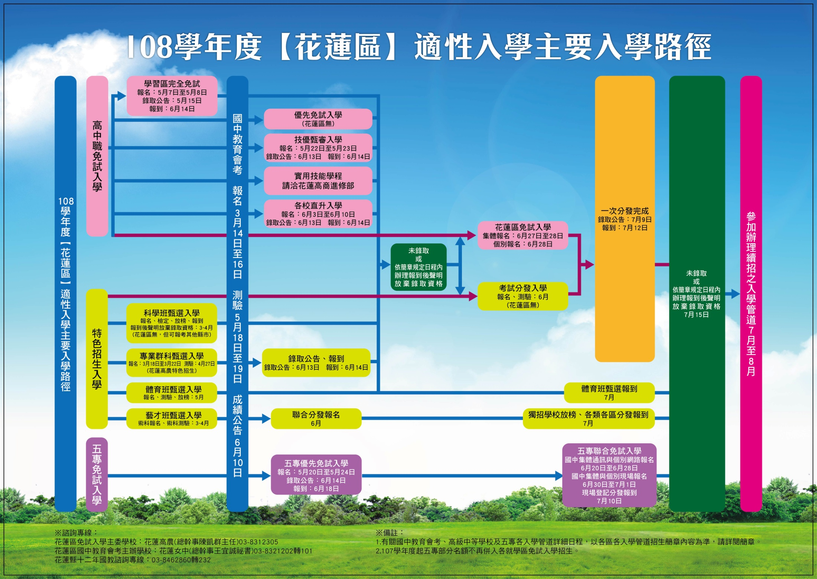

Slide 47
108年花蓮區高中職免試入學管道
國中教育會考
學習區
完全免試
報名：108.03.14~16
測驗：108.05.18~19
成績公告：108.06.10
免試入學
報名：108.05.07~08
錄取公告：108.05.15
報到：108.06.14
報名：108.06.27~28
錄取公告：108.07.09
報到：108.07.12
各校續招
依各校公告時間辦理報名及分發作業(108年7月下旬以後)

Slide 48
花蓮區適性入學管道
花蓮區免試入學高級中等學校(承辦：國立花蓮高農)
五專優先免試入學、五專聯合免試(承辦：技專院校招策總會)
國中技藝技能優良學生甄審入學(承辦：國立花蓮高農)
特色招生藝才班甄選入學(承辦：花蓮高中、花蓮女中)
特色招生體育班甄選入學(承辦：花蓮高中、玉里高中)
身心障礙適性輔導安置(承辦：花蓮特殊教育學校)
體育績優獨招(承辦：花蓮體中)
實用技能(班)學程(承辦：國立花蓮高商)
學習區完全免試(承辦：花蓮高農)
專業群科甄選入學(承辦：花蓮高農)
Notes:
國中技藝技能優良學生甄審入學(承辦：國立花蓮高商
實用技能(班)學程(承辦：國立花蓮高工)

Slide 49
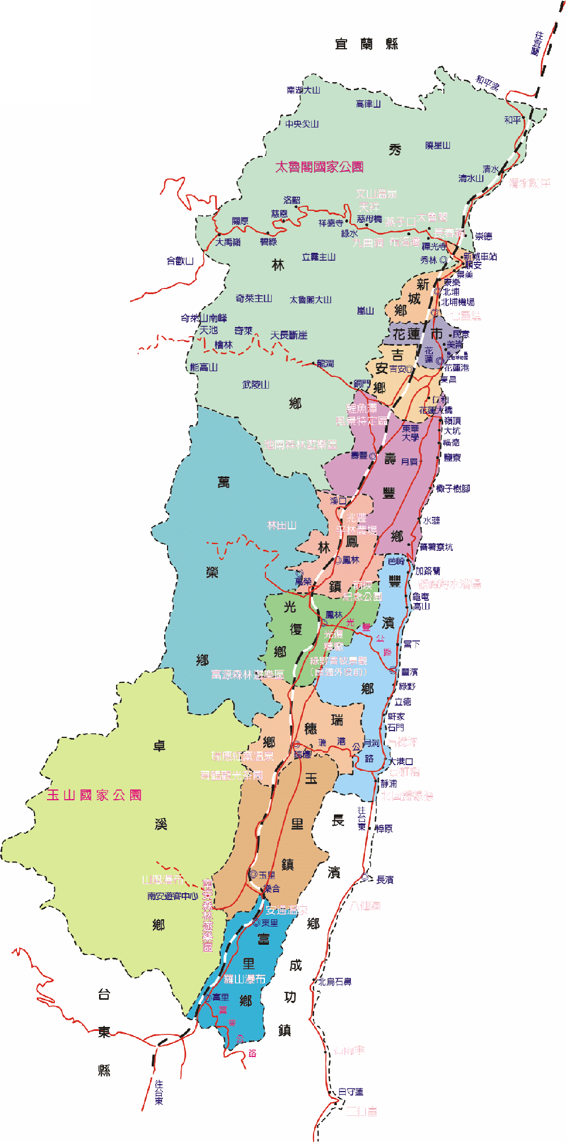
位置
花蓮高中、花蓮女中、花蓮高工、花蓮高農、花蓮高商、四維高中、海星高中、慈大附中、體育高中
上騰工商
45公里
光復商工
45公里
玉里高中

Slide 50
花蓮區高中高職就學管道
高中7校：
國立3校：花蓮高中、花蓮女中、玉里高中
縣立1校：體育高中
私立3校：慈大附中、四維高中、海星高中
高職5校：
國立4校：花蓮高工、花蓮高農、花蓮高商、光復商工
私立1校：上騰工商
(綠字表示有職業類科、藍字表示有綜合高中學程)

Slide 51
花蓮區【綜合高中】開設學程一覽表
學校名稱 | 學術學程 | 專門學程
海星高中 | 自然、社會 | 資訊應用學程 應用英語學程 幼兒保育學程 服裝設計學程 廣告設計學程 原住民音樂與文化專班學程 多媒體設計學程
四維高中 | 自然、社會 | 電機技術學程 電子技術學程 資訊技術學程 資料處理學程 電子商務學程 觀光餐飲學程 應用日語學程 原住民藝能學程

Slide 52

適性入學方式-免試入學
免試入學－無入學門檻或條件
全額
錄取
一、報名人數未超過學校招生名額
超額
比序
二、報名人數超過學校招生名額
108年花蓮區約3千名國中畢業生
高中職總招生名額超過4千人
高中職招生名額 ＞ 國中畢業生人數
Notes:
52

Slide 53

花蓮區入學方式─超額比序說明
適性輔導
多元學習
20分
至多採計47分
教育會考
30分
扶助弱勢
第1～3志願20分，第4～6志願18分，
第7～9志願16分，第10～12志願14分，第13～15志願12分，第16～18志願10分，第19～21志願8分，第22～24志願6分，第25～27志願4分，第28～30志願2分，第31～40志願0分。
輔導學生適性入學選校
1.均衡學習：15分
2.獎懲紀錄：9分
3.幹部表現：9分
4.競賽表現：15分
5.體適能：9分
6.其他：15分
3分
「精熟」者每科得6分(標示為A++、A+、A)
「基礎」者
1.標示為B++者得每科得5分
2.標示為B+者每科得4分
3.標示為B者每科得3分
「待加強」者每科得2分(標示為C)
Notes:
提供桃園區書面資料（excel檔）

Slide 54
108學年度花蓮區超額比序【競賽】採計項目
一、國際性競賽：
依據教育部頒定採計要點辦理。
二、全國性競賽：
依據教育部頒定採計要點辦理。
三、區域性（跨縣市）或縣（市）性競賽：
縣（市）以上主管教育行政機關主辦，獎狀上需有直轄市、縣(市)政府局處核准、認可文號；若獎狀(或獎盃、獎牌)未列核准文號者，需檢附教育主管機關核可之公文影本。
(一)科學展覽。
(二)數學、自然與生活科技學習領域競賽、科學實驗競賽、社會學科競賽。
(三)語文類競賽。
(四)資訊類競賽。
(五)藝能類、音樂、舞蹈、美術、創意戲劇競賽。
(六)創造力競賽。
(七)縣市運動會或中等學校運動會、各單項球類或各單項運動競賽。
(八)獨立研究成果發表競賽。
四、鄉鎮級比賽：
縣級比賽之鄉鎮市區初賽。
須於108年04月30日前取得證明

Slide 55
多元學習【其他項】各校採計項目
 | 編號 | 項 目 | 給分 | 花蓮高中 | 花蓮女中 | 花蓮高工 | 花蓮高商 | 花蓮高農 | 光復商工 | 玉里高中 | 四維高中 | 上騰工商 | 慈大附中 | 海星高中 | 備 註
其 他 項 | 1 | 取得本土語語言認證初級證書 | 9 |  |  |  |  |  |  |  |  |  |  |  | 採認原住民、閩南及客家語言認證考試，不同族語可分別採計，相同族語擇優採計1次。
 | 2 | 取得本土語語言認證中級證書 | 12 |  |  |  |  |  |  |  |  |  |  | 
 | 3 | 取得本土語語言認證高級證書 | 15 |  |  |  |  |  |  |  |  |  |  | 
 | 4 | 外語檢定初級 | 9 |  |  |  |  |  |  |  |  |  |  |  | 採認英語檢定、韓國語能力檢定(TOPIK)、日本語能力檢定(JLPT)、第二外語能力測驗(SFLPT)，不同語言可分別採計，相同語言擇優採計1次；英語檢定初級、中級及中高級係以全民英檢級數作為級數代表。
 | 5 | 外語檢定中級 | 12 |  |  |  |  |  |  |  |  |  |  | 
 | 6 | 外語檢定中高級 | 15 |  |  |  |  |  |  |  |  |  |  | 
 | 7 | AMC數學檢測8級 | 9 |  |  |  |  |  |  |  |  |  |  |  | 參照本區網站附表AMC獲獎認可標準，擇優採計1次。
 | 8 | AMC數學檢測10級 | 12 |  |  |  |  |  |  |  |  |  |  | 
 | 9 | AMC數學檢測12級 | 15 |  |  |  |  |  |  |  |  |  |  | 
 | 10 | 各類證照每張證書 | 8 |  |  |  |  |  |  |  |  |  |  |  | 指政府機關辦理之技職證照或資格檢定，不同類別可分別採計，相同類別採計1次為限。
 | 11 | 參加技藝班領有證書者 | 8 |  |  |  |  |  |  |  |  |  |  |  | 採計1次為限。
 | 12 | 參加均質化計畫合作學校辦理之各項研習領有證書者 | 8 |  |  |  |  |  |  |  |  |  |  |  | 花蓮所有高中職均在均質化計畫合作學校中，採計1次為限。
 | 13 | 學校運動、舞蹈、音樂代表隊 | 8 |  |  |  |  |  |  |  |  |  |  |  | 檢附參賽證明，採計1次為限。
教 育 會 考 | 1 | 國文加權*1.25 |  |  |  | 
 | 2 | 數學加權*1.25 |  |  |  |  |  |  |  |  |  |  | 
 | 3 | 英文加權*1.25 |  |  |  |  |  |  |  |  |  |  | 

Slide 56
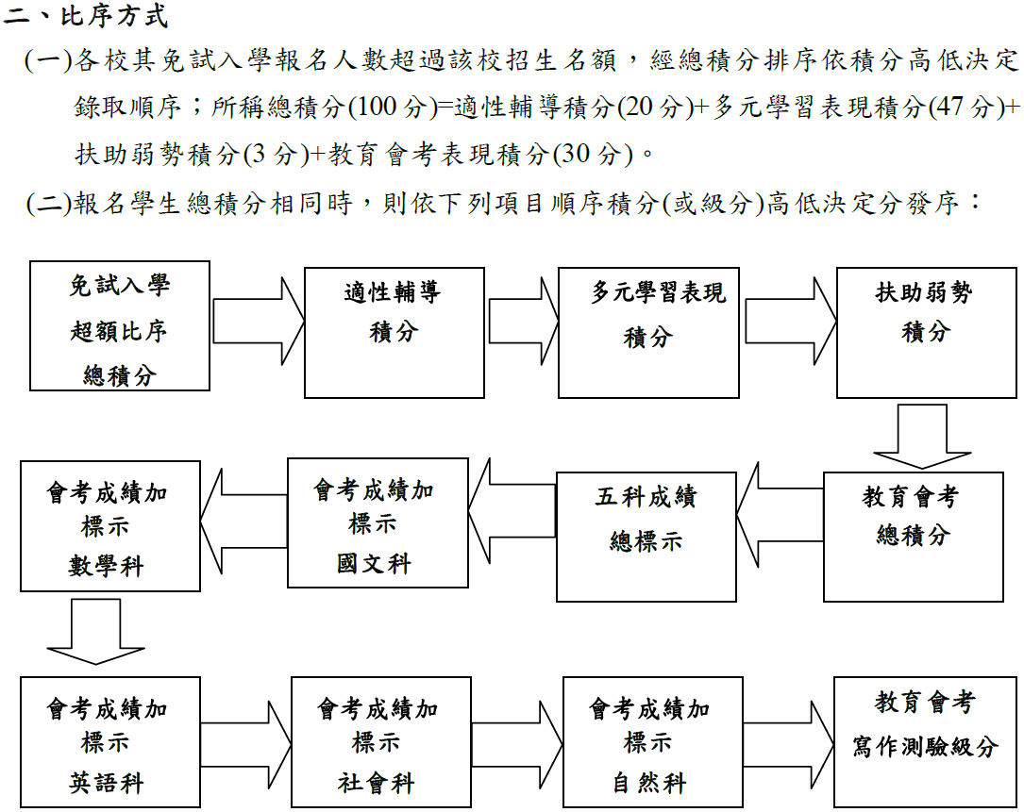
超額比序總積分相同之比序方式

Slide 57
特殊身分學生外加名額處理方式
特殊身分學生升學保障或優待方式規劃如下：
(一)特殊生身分學生參與特色招生的優待方式，比照現行特殊生參與甄選入學及登記分發入學的加分優待方式採外加名額辦理，各特殊生外加名額以各入學管道的2%為限。
(二)免試入學未訂定報名條件，當報名人數(含一般生及特殊生)未超過招生名額時，應全額錄取；但當報名人數(含一般生及特殊生)超過招生名額時，特殊生先與一般生以原始積分一起進行比序，經比序後，如仍有未錄取的特殊生，再就同一類特殊生進行加分後之比序，且錄取名額採外加方式(各入學管道的2%為限)，不占一般生名額。
有關特殊身分學生升學保障或優待辦法中「所定外加名額，以原核定招生名額外加百分之二計算」係指招生學校原核定各招生管道名額。
花蓮區為原住民聚集區，原住民保障名額依照簡章規定，各校皆超過2%，以充分保障原住民學生之就學權益。

Slide 58
Q：
對花蓮區成績採計與比序已瞭解？
Notes:
請大略清點舉手人數，逐題記錄舉手成數(5成、8成、9成或全數)，填於成果報表內。

Slide 59

花蓮就學區其他入學管道
介紹與說明
學習區完全免試
特色招生專業群科甄選入學
技優甄審
實用技能班
特色招生甄選入學
(音樂班、美術班、體育班)

Slide 60
學習區完全免試入學
參與學校：花蓮高工、花蓮高農
招生範圍:花蓮市、吉安鄉、新城鄉、壽豐鄉
各公私立國民中學應屆畢業生
花蓮高工完免招生科別：機械科、化工科
花蓮高農完免招生科別：農場經營科、森林科、園藝科、生物產業機電科、資料處理科
說明：其他具加分優待之特殊身分生依據相關法令於本招生名額外加2％。

Slide 61
學習區完全免試入學
參與學校：光復商工
招生範圍:壽豐鄉、豐濱鄉、鳳林鎮、萬榮鄉、光復鄉、瑞穗鄉
各公私立國民中學應屆畢業生。
光復商工完免招生科別：餐飲管理科、烘焙科、汽車科、電機科、資料處理科
說明：其他具加分優待之特殊身分生依據相關法令於本招生名額外加2％。

Slide 62
學習區完全免試入學
參與學校：玉里高中
招生範圍:瑞穗鄉、玉里鎮、富里鄉
各公私立國民中學應屆畢業生。
玉里高中完免招生科別：普通科、電子商務科、資料處理科、時尚造型科、廣告設計科、餐飲管理科、觀光事業科、原住民藝能班
說明：其他具加分優待之特殊身分生依據相關法令於本招生名額外加2％。

Slide 63
學習區完全免試入學
參與學校：上騰工商、海星高中、四維高中
招生範圍：花蓮縣全區
上騰工商完免招生科別：汽車科、飛機修護科、時尚造型科、餐飲管理科
海星高中完免招生科別：普通科、綜高
四維高中完免招生科別：普通科、綜高
說明：其他具加分優待之特殊身分生依據相關法令於本招生名額外加2％。

Slide 64
國立學校與私立學校完免差別
國立學校另外由教育部編列經費針對完全免試入學學生提供：獎學金、先修課程、學期中輔導機制、國中合作學校設備與課程支援。
私立學校雖然沒有教育部的補助，但是可以使用學校經費挹注宣傳招生所需，且可以讓有意願就讀私校學生提早報到，防止學生於免試入學流向其他學校。

Slide 65
特色招生專業群科甄選入學
參與學校：花蓮高農
招生範圍:全國國中畢業生
招生科別：農場經營科、園藝科、森林科、食品加工科、畜產保健科、土木科、餐飲管理科
詳細請參見簡章

Slide 66
國立花蓮高級農業職業學校
招生入學各管道比較表
 | 免試入學 | 完全免試入學 | 特色招生
時間 | ⊙報名日期： ＊集體報名： 108年6月27日至6月28日 ＊個別報名： 108年6月28日 ⊙放榜日期：108年7月9日 ⊙報到日期：108年7月12日 | ⊙報名日期： 108年5月7日至5月8日 ⊙放榜日期：108年5月15日 ⊙報到日期：108年6月14日 | ⊙報名日期： 108年3月18日至3月22日 ⊙放榜日期：108年6月13日 ⊙報到日期：108年6月14日
招生科別 | 農經科、森林科、 園藝科、畜保科、 土木科、食品科、 餐飲科、資處科、 生機科 | 農經科、森林科、 園藝科、生機科、 資處科 | 農經科、森林科、 園藝科、畜保科、 土木科、食品科 餐飲科
差異 | 一般生入學可申請獎助學金，課程與一般生相同 | 有入學獎學金最高10000元 | 入學即可選擇課程技能模組

Slide 67
免試入學─其他管道
1.技優甄審─有下列技能方面優異表現者可以參加技優甄審進入高職相關科系就讀
  國際技能競賽，獲得優勝以上名次
  全國技藝技能競賽，獲得優勝獲佳作以上名次
  全國中小學科學展覽，獲得優勝以上名次
  其他參加國際特殊技藝技能競賽，獲得優勝以上名次
  各縣市技藝技能競賽、科學展覽，獲得優勝以上名次
  領有丙級以上技術士證
  應屆畢(結)業生技藝教育課程成績優良
  詳細競賽職種與入學科系請詳閱簡章

Slide 68
免試入學─其他管道
2.實用技能(班)學程：
花蓮高商(文書處理科【夜】、銷售事務科【夜】)
(花蓮區請洽招生學校：花蓮高商)
3.建教合作班：(花蓮區請洽：上騰工商)
4.體育績優獨招：(花蓮區請洽：花蓮體中)
Notes:
花蓮高工(汽車修護科【夜】)、花蓮高商(文書處理科【夜】、銷售事務科【夜】)

Slide 69
實用技能學程特色
1.實用技能學程是延續國中技藝教育，專為具有技藝學習興趣、具就業意願高並且想學習一技之長的學生，所設計之一種學習環境。
2.採年段式就業導向課程的規劃，各年段逐級加深加廣(先專後廣)，能學習一技之長。
3.課程設計以實用之就業技能為主，輔以簡單理論，並鼓勵學生參加技能檢定，以利學生畢業後能迅速與職場接軌。

Slide 70
免試入學─產業特殊需求類科
就讀產業特殊需求類科（花蓮高農土木科、農場經營科、畜產保健科、森林科）學生，三年免繳學、雜費，惟仍須繳納代收代付費及代辦費等費用。
入學方式併於花蓮區免試入學及花蓮高農學習區完全免試入學中，不另辦招生。
可以直接申請變更就學區後參加別區產業特殊需求類科招生。

Slide 71
◎藝才類甄選入學◎
花蓮區藝才班招生學校：
花蓮高中：音樂班
花蓮女中：美術班

Slide 72
甄選入學招生作業
招生
作業
術科
測驗
術科測驗
分發作業
國中
教育會考
分發
作業

Slide 73
甄選入學招生作業－術科測驗
學生不受免試就學區之限制，惟僅能向一區報名
高中高職藝才班
特色招生甄選入學
－術科測驗
同一類型之術科測驗以同日辦理為原則，不得施以學科成就測驗。
免試入學前，完成術科測驗並取得成績證明

Slide 74
◎體育班甄選入學◎
招生種類及名額
  花蓮區：花蓮高中、玉里高中
  各校招生名額已公布於教育部體育署網站電子公告欄。
招生範圍
  不受就學區限制，學生得跨區報考。
招生方式
  本區各校為獨立招生。

Slide 75
◎其他入學-運動績優生◎
招生種類及名額
  花蓮體中
  招生名額
招生範圍
  不受就學區限制，學生得跨區報考。
招生種類 | 名 額
 | 男生 | 女生
籃球 | 9 | 0
棒球 | 9 | 0
足球 | 0 | 9
跆拳道 | 4 (含品勢選手)
拳擊 | 4
射箭 | 6
輕艇 | 6
田徑 | 9
舉重 | 4
合計 | 60

Slide 76
五專免試入學
  五專優先免試入學之免試就學區為全國一區。
  招收對象為國中應屆畢業生。
可依志向網路選填30個校科（組）為志願，經由招生委員會以電腦統一分發。
  全國一區，分北、中、南三個招生委員會辦理。
  學生可分別向北、中、南區聯合免試入學招生委員會報名，但各區限選擇一所五專招生學校申請。
優先免試
聯合免試

Slide 77

重大招生變革
自108學年度起「五專優先免試入學」招生管道，佔五專各校科組核定招生名額至多60%為原則，提供超過10,000個招生名額，讓有志學子更有機會能夠就讀五專理想科組，適性選擇邁入技職，為新的學習生涯跨出第一步。
辦理時間在國中教育會考後、各區五專聯合免試入學報名與高級中等學校各就學區志願選填之前。
Notes:
有些老師可能知道去年五專優先免試的名額只占核定名額的30%，導致有些學生明明有機會可以上的卻被擠掉的情形，今年為了改善這種狀況，我們將名額提高至60%為上限，讓有興趣就讀五專的同學能夠提早的就位。

Slide 78
重大招生變革
自108學年度起「五專優先免試入學」招生管道，佔五專各校科組核定招生名額至多60%為原則，提供超過10,000個招生名額，讓有志學子更有機會能夠就讀五專理想科組，適性選擇邁入技職，為新的學習生涯跨出第一步。
辦理時間在國中教育會考後、各區五專聯合免試入學報名與高級中等學校各就學區志願選填之前。
Notes:
有些老師可能知道去年五專優先免試的名額只占核定名額的30%，導致有些學生明明有機會可以上的卻被擠掉的情形，今年為了改善這種狀況，我們將名額提高至60%為上限，讓有興趣就讀五專的同學能夠提早的就位。

Slide 79
108學年度招生學校概況
108學年度五專部招生學校計有國立臺北科技大學、國立虎尾科技大學、國立高雄科技大學等45所，包含10所國立校院、35所私立校院，總招生名額共超過15,000名。

Slide 80
108學年度招生學校一覽表
北部 |  | 中部 | 南部
北科大 | 北商大 | 臺中科大 | 高科大 | 臺南護專
大華科大 | 慈濟科大 | 虎尾科大 | 大同技術學院 | 美和科大
致理科大 | 醒吾科大 | 弘光科大 | 東方設計大學 | 輔英科大
臺北城市科大 | 蘭陽技術學院 | 南開科大 | 文藻外語大學 | 慈惠護專
德霖科大 | 經國管理學院 | 仁德護專 | 中華醫事科大 | 樹人護專
黎明技術學院 | 華夏科大 |  | 敏惠護專 | 育英護專
台北海洋科大 | 馬偕專校 |  | 崇仁護專 | 正修科大
耕莘專校 | 聖母專校 |  | 南臺科大 | 澎湖科大
新生專校 | 聖約翰科大 |  | 高餐大 | 臺東專科學校
南亞技術學院 | 龍華科大 |  | 和春技術學院
臺灣觀光學院

Slide 81
108學年度五專主要入學管道流程圖
國中教育會考
取得會考成績(※註)
快樂的
五專生
五專優先免試入學
錄取
未錄取
北、中、南區五專聯合免試入學
錄取
未錄取
各校五專免試續招
錄取
※註：除國立學校及護理科外，各校自訂是否採計會考成績。
Notes:
五專七年一貫在國中教育會考前就招生完畢了。

Slide 82
招生管道說明
有意願就讀五專，可先報名五專優先免試入學，若未獲錄取，再報名各區五專聯合免試入學，若仍未獲錄取，請把握各校五專免試續招之最後機會。
五專優先免試入學及各區五專聯免試入學之「超額比序項目積分」採計方式及「同分比序項目順序」不盡相同，且辦理方式、錄取方式皆有所不同，請報名學生務必注意。
Notes:
後面會做詳細的介紹。

Slide 83
重要規範事項
學生可同時報名高中高職及五專各不同入學管道，惟在不同管道皆有錄取時，僅能擇一辦理報到。
已在高中高職或五專之入學管道錄取並已完成報到手續者，若未於簡章規定之期限前聲明放棄錄取資格，不可報名後續之其他入學管道。

Slide 84
五專優先免試入學

Slide 85
五專優先免試入學招生簡介
限國中應屆畢業生報名，一律採國中集體報名
全國一區辦理招生，全國45所五專招生學校皆有參加招生
各校科以核定招生名額至多60%為原則
採網路選填志願辦理分發，可不限地區、學校、科組，至多可選擇30個志願

Slide 86
五專優先免試入學錄取方式
依超額比序項目核算「總積分」及「同分比序項目順序」，進行比序排定學生分發順位，再按學生所選填登記之志願序進行統一電腦分發

Slide 87
五專優先免試入學招生流程圖
購買或下載五專優先免試入學招生簡章
(108.01.15起)
報名(108.05.20~24)
限國中應屆畢業生，一律採國中集體報名
網路選填志願(108.06.06~12)
放榜(108.06.14)
未錄取
錄取
快樂的五專生
下一入學管道

Slide 88
108學年度五專優先免試入學重要日程
項目 | 日程
簡章發售及公告 | 108年1月15日起發售及開放網路下載
報名 | 108年5月20日～108年5月24日 一律採國中集體報名
網路選填志願 | 108年6月06日上午10：00起 108年6月12日下午05：00止
放榜 | 108年6月14日上午10：00公告錄取名單
錄取報到與放棄錄取截止日 | 108年6月18日下午5：00截止

Slide 89
五專優先免試入學
「超額比序總積分」採計項目
五專優先免試入學超額比序總積分採計項目包含：「多元學習表現（含服務學習及競賽）」、「技藝優良」、「弱勢身分」、「均衡學習」、「國中教育會考（含寫作測驗）」以及「志願序」。
「護理科」及「國立五專招生學校」皆均須採計國中教育會考成績；私立五專招生學校除護理科外，由各校自訂是否採計國中教育會考成績

Slide 90
五專優先免試入學
超額比序項目積分對照表
主項目 | 分項目 | 單項積分上限 | 積分上限 | 主項目 | 積分上限
多元學習表現 | 競賽 | 7分 | 15分 | 技藝優良 | 3分
 |  |  |  | 弱勢身分 | 3分
 | 服務學習 | 15分
 |  |  |  | 均衡學習 | 21分
國中教育會考 | 國文、數學、英語、自然、社會 | 各科6.4分 | 32分 | 志願序(1~30) | 26分
 | 寫作測驗 | 1分 | 1分 | 總積分【上限】 | 101分
Notes:
後面我們來分別介紹計分方式

Slide 91
[優免] 多元學習表現 – 競賽
競賽類型 | 第一名 | 第二名 | 第三名 | 第四至六名
國際性競賽 | 7分 | 6分 | 5分 | --
全國性競賽 | 6分 | 5分 | 4分 | 3分
區域及縣市競賽 | 3分 | 2分 | 1分 | --
註：
本項目積分上限為7分。同學年度同項競賽擇優1次採計。
國際性競賽（國際科技展覽、國際運動會）、全國性競賽以簡章所列競賽為限。
區域及縣市競賽以縣市政府主辦者為限，獲獎證明落款人：縣市為縣長，直轄市為市長或其所屬之一級機關首長。
參賽者4人以上視為團體，團體參賽依個人賽積分折半計算。
競賽得獎應於國中就學期間且至108年5月14日 (含)前取得為限。
Notes:
同學年度同項競賽擇優採計，如臺中市錦標賽(春季預賽)與臺中市錦標賽(秋季決賽)則屬同一競賽。若為臺中市春季錦標賽與臺中市秋季錦標賽，則為不同競賽。

Slide 92
[優免] 多元學習表現 – 服務學習
採計項目 | 積分採計方式
班級幹部 | 滿一學期得2分
小老師
社團幹部
校內服務學習課程及活動 | 每1小時得0.25分
校外參加志工服務或社區服務
註：
本項目積分上限為15分。
同一學期同時擔任班級幹部、小老師或社團幹部，仍以2分採計。
除副班長、副社長以外之其餘副級幹部皆不採計。
服務時數應於國中就學期間且至108年5月14日 (含)前取得為限。

Slide 93
[優免] 技藝優良
採計項目 | 積分採計方式
技藝教育課程平均總成績 | 90分以上者 | 3分
 | 80分以上 未滿90分者 | 2.5分
 | 70分以上 未滿80分者 | 1.5分
 | 60分以上 未滿70分者 | 1分

Slide 94
[優免] 弱勢身分
採計項目 | 積分採計方式
低收入戶 | 3分
中低收入戶 | 1.5分
直系血親尊親屬 支領失業給付之子女 | 1.5分
特殊境遇家庭子女 | 1.5分
註：同時具備2種以上資格者僅得擇一計分。

Slide 95
[優免] 均衡學習
學習領域 | 七上、七下、八上、八下及九上 共計5學期平均成績
健康與體育 | 達60分以上 | 7分
藝術與人文 | 達60分以上 | 7分
綜合活動 | 達60分以上 | 7分
積分上限 | 21分

Slide 96
[優免] 國中教育會考
採計科目 | 精熟 |  |  | 基礎 |  |  | 待加強
 | A⁺⁺ | A⁺ | A | B⁺⁺ | B⁺ | B | C
國文 | 6.4分 | 6分 | 5分 | 4分 | 3分 | 2分 | 1分
數學 | 6.4分 | 6分 | 5分 | 4分 | 3分 | 2分 | 1分
英語 | 6.4分 | 6分 | 5分 | 4分 | 3分 | 2分 | 1分
自然 | 6.4分 | 6分 | 5分 | 4分 | 3分 | 2分 | 1分
社會 | 6.4分 | 6分 | 5分 | 4分 | 3分 | 2分 | 1分
採計科目 | 6級分 | 5級分 | 4級分 | 3級分 | 2級分 | 1級分
寫作測驗 | 1分 | 0.8分 | 0.6分 | 0.4分 | 0.2分 | 0.1分
Notes:
利用三等級四標示來做積分的分配。

Slide 97
[優免] 志願序
志願順序 | 積分採計方式
第1志願到第5志願 | 26分
第6志願到第10志願 | 25分
第11志願到第15志願 | 24分
第16志願到第20志願 | 23分
第21志願到第25志願 | 22分
第26志願到第30志願 | 21分
註：依所選填科組志願，每個志願依據所填寫之志願順位給予志願序積分

Slide 98
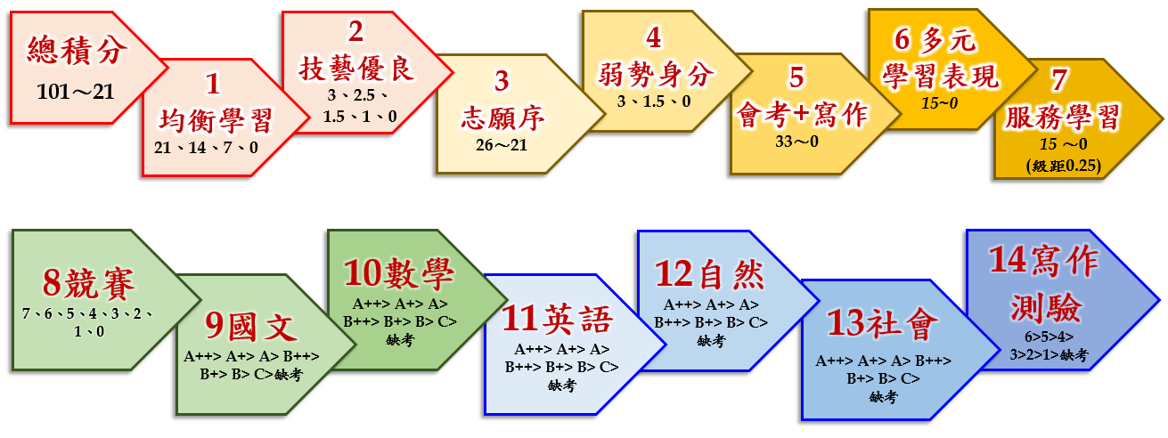
五專優先免試入學
超額同分比序順序示意圖
註：積分採計無論是否採計會考成績，但同分比序項目皆為一致標準，且均包含會考相關科目之比序。

Slide 99
其他重點提醒
高級中等學校各就學區優先免試入學及五專優先免試入學可同時報名，但二者皆錄取時，僅能擇一報到(108.6.18)。
五專優先免試入學錄取且報到者，若未依簡章規定日期前辦理放棄錄取資格，則不可報名北、中、南區五專聯合免試入學。
日常生活評量、體適能、適性輔導等項目並未納入五專優先免試入學之超額比序項目中，亦無招生學校自訂項目。

Slide 100
108學年度北、中、南區五專聯合免試入學

Slide 101
五專聯合免試入學招生簡介
應屆或非應屆畢業生皆可報名
分北、中、南3區辦理招生
各區聯合免試入學限報名申請1所五專招生學校(一區一校)
錄取方式皆採「現場登記分發報到」方式
各招生學校依「超額比序項目」核算總積分的高低依序分發，總積分相同時，再依各校所訂之比序項目順位進行比序，排定分發順序

Slide 102
北區五專聯合免試入學招生學校（含宜蘭、花蓮）
國立臺北科技大學 | 國立臺北商業大學 | 致理科技大學
慈濟科技大學 | 醒吾科技大學 | 臺北城市科技大學
華夏科技大學 | 大華科技大學 | 宏國德霖科技大學
台北海洋科技大學 | 黎明技術學院 | 蘭陽技術學院
聖約翰科技大學 | 經國管理暨健康學院 | 龍華科技大學
聖母醫護管理專科學校 | 南亞技術學院 | 耕莘健康管理專科學校
馬偕醫護管理專科學校 | 新生醫護管理專科學校 | 臺灣觀光學院

Slide 103
中區五專聯合免試入學招生學校（含苗栗、雲林）
國立虎尾科技大學 | 國立臺中科技大學
弘光科技大學 | 南開科技大學
仁德醫護管理專科學校

Slide 104
南區五專聯合免試入學招生學校（含臺東、澎湖）
國立高雄科技大學 | 國立高雄餐旅大學 | 國立澎湖科技大學
國立臺南護理專科學校 | 國立臺東專科學校 | 南臺科技大學
大同技術學院 | 輔英科技大學 | 崇仁醫護管理專科學校
美和科技大學 | 文藻外語大學 | 中華醫事科技大學
樹人醫護管理專科學校 | 慈惠醫護管理專科學校 | 敏惠醫護管理專科學校
育英醫護管理專科學校 | 東方設計大學 | 正修科技大學
和春技術學院

Slide 105
五專聯合免試入學招生流程圖
購買或下載五專聯合免試入學招生簡章
(108.01.15起)
報名
各區限擇1所五專招生學校報名
未獲通知參加現場登記分發
各招生學校寄發現場登記分發通知單(108.07.05)
依指定時間地點前往參加現場登記分發(108.07.10)
分發結果
未錄取
錄取
快樂的五專生
下一入學管道
Notes:
參加現場撕榜後確定有沒有錄取，如果未獲到場撕榜的通知或者沒有撕到榜，沒關係，還可以參加下一個入學管道。

Slide 106
108學年度各區五專聯合免試入學重要日程
項目 | 日程
簡章發售及公告 | 108年1月15日起發售及開放網路下載
報名 | 國中集體通訊報名、個別網路報名與個別通訊報名： 108年6月20日～108年6月28日 國中集體與個別現場報名： 108年6月30日～108年7月1日
寄發現場登記分發報到通知單 | 108年7月5日前 (註：108年7月8日下午5時前免試生確認是否收到通知單)
現場登記分發報到 | 108年7月10日

Slide 107
五專聯合免試入學錄取方式(1/2)
採現場登記分發報到方式辦理。
各招生學校訂定「通知參加現場登記分發人數之倍率」，亦即依據各校聯合免試招生名額乘上登記分發人數之倍率，決定通知參加現場登記分發之學生人數。

Slide 108
五專聯合免試入學錄取方式(2/2)
被通知參加現場登記分發之學生於指定時間至所報名招生學校參加現場登記分發報到，由各招生學校依「超額比序總積分」以及「同分比序積分項目順序」所排定之分發順位，依序分發選科錄取。
分發作業至各科組招生名額額滿或已無可分發學生為止。

Slide 109
五專聯合免試入學
「超額比序總積分」採計項目
各區五專聯合免試入學超額比序總積分採計項目包含：「多元學習表現（含服務學習、競賽、日常生活表現評量、體適能）」、「技藝優良」、「弱勢身分」、「均衡學習」、「適性輔導」、「國中教育會考」以及「其他(招生學校自訂項目)」
各招生學校將訂定以上各項目積分採計權重以及同分比序項目順序，依此計算各項目積分所得之超額比序總積分與分發順位
Notes:
自訂項目部分目前各校多為全民英檢。

Slide 110
積分採計項目與權重範例
招生學校 | OO科技大學 |  |  | 登記分發人數倍率 | 2倍
招生科組及名額 |  | 積分採計項目與權重 |  | 同分比序項目順位
科別 | 一般生名額 | 採計項目 | 權重 | 1.多元學習表現 2.均衡學習 3.弱勢身分 4.適性輔導 5.技藝優良 6.全民英檢 7.國中教育會考 8.日常生活表現評量 9.競賽 10.服務學習 11.體適能 12.數學 13.英語 14.國文 15.社會 16.自然 17.數學(3等級4標示) 18.英語(3等級4標示) 19.國文(3等級4標示) 20.社會(3等級4標示) 21.自然(3等級4標示) 22.寫作測驗
會計資訊科 | 34 | 多元學習表現 | 1.5
財務金融科 | 34 | 技藝優良 | 1
財政稅務科 | 34 | 弱勢身分 | 1
國際貿易科 | 34 | 均衡學習 | 1.5
企業管理科 | 34 | 適性輔導 | 1
資訊管理科 | 34 | 國中教育會考 | 1.5
應用外語科 | 34 | 其他(全民英檢) | 1
合計 | 238
學校自訂
Notes:
表內數字並非實際數字

Slide 111
五專聯合免試入學
超額比序項目積分對照表
主項目 | 分項目 | 單項積分上限 | 積分上限 | 主項目 | 積分上限
1. 多 元 學 習 表 現 | 競賽 | 7分 | 16分 | 2.技藝優良 | 3分
 |  |  |  | 3.弱勢身分 | 2分
 | 服務學習 | 7分
 |  |  |  | 4.均衡學習 | 6分
 | 日常生活表現評量 | 4分
 |  |  |  | 5.適性輔導 | 3分
 | 體適能 | 6分 |  | 6.國中教育會考 | 15分
 |  |  |  | 7.其他 | 5分

Slide 112
[聯免] 多元學習表現(1/4) – 競賽
競賽類型 | 第一名 | 第二名 | 第三名 | 第四至六名
國際性競賽 | 7分 | 6分 | 5分 | --
全國性競賽 | 6分 | 5分 | 4分 | 3分
區域及縣市競賽 | 3分 | 2分 | 1分 | --
註：
本項目積分上限為7分。同學年度同項競賽擇優1次採計。
國際性競賽（國際科技展覽、國際運動會）、全國性競賽以簡章所列競賽為限。
區域及縣市競賽以地方政府機關主辦者為限，獲獎證明落款人：縣市為縣長，直轄市為市長或其所屬之一級機關首長。
參賽者4人以上視為團體，團體參賽依個人賽積分折半計算。
競賽得獎應於國中就學期間且至108年5月14日 (含)前取得為限。
Notes:
同學年度同項競賽擇優採計，如雲林縣錦標賽(秋季預賽)與雲林縣錦標賽(春季決賽)則屬同一競賽。若為雲林縣春季錦標賽與雲林縣秋季錦標賽，則為不同競賽。

Slide 113
[聯免] 多元學習表現(1/4) – 競賽
競賽類型 | 第一名 | 第二名 | 第三名 | 第四至六名
國際性競賽 | 7分 | 6分 | 5分 | --
全國性競賽 | 6分 | 5分 | 4分 | 3分
區域及縣市競賽 | 3分 | 2分 | 1分 | --
註：
本項目積分上限為7分。同學年度同項競賽擇優1次採計。
國際性競賽（國際科技展覽、國際運動會）、全國性競賽以簡章所列競賽為限。
區域及縣市競賽以地方政府機關主辦者為限，獲獎證明落款人：縣市為縣長，直轄市為市長或其所屬之一級機關首長。
參賽者4人以上視為團體，團體參賽依個人賽積分折半計算。
競賽得獎應於國中就學期間且至108年5月14日 (含)前取得為限。
Notes:
同學年度同項競賽擇優採計，如雲林縣錦標賽(秋季預賽)與雲林縣錦標賽(春季決賽)則屬同一競賽。若為雲林縣春季錦標賽與雲林縣秋季錦標賽，則為不同競賽。

Slide 114
[聯免] 多元學習表現(2/4) – 服務學習
採計項目 | 積分採計方式
班級幹部 | 滿一學期得1分
小老師
社團幹部
校內服務學習課程及活動 | 滿8小時得1分
校外參加志工服務或社區服務
註：
本項目積分上限為7分。
同一學期同時擔任班級幹部、小老師或社團幹部，仍以1分採計。
除副班長、副社長以外之其餘副級幹部皆不採計。
服務時數應於國中就學期間且至108年5月14日 (含)前取得為限。

Slide 115
[聯免] 多元學習表現(3/4)
日常生活表現評量
採計項目 | 積分採計方式
無小過以上處分，獎懲相抵後得1次大功(含以上) | 4分
無小過以上處分，獎懲相抵後得1次小功(含以上) | 3分
無小過以上處分，獎懲相抵後得1次嘉獎(含以上) | 2分
獎懲相抵後無任何懲處紀錄 | 1分
Notes:
簡單來說，只要有記過小過，就算日後獎懲相抵，仍以1分計算。

Slide 116
[聯免] 多元學習表現(4/4) – 體適能
採計項目 | 積分採計方式
肌耐力 柔軟度 瞬發力 心肺耐力 | 其中3項達標準 | 6分
 | 其中2項達標準 | 4分
 | 其中1項達標準 | 2分
註：
檢測門檻之標準，依教育部體育署之規定為中等（即PR值25%）以上（含金牌、銀牌、銅牌）
持有各級主管機關特殊教育學生鑑定及就學輔導會鑑定為身心障礙學生之證明，或領有身心障礙手冊(證明)者，或持有公立醫院證明為重大傷病、體弱之學生，考量學生身心發展差異及就學權益，將比照3項達門檻標準者得6分。

Slide 117
[聯免] 技藝優良
採計項目 | 積分採計方式
技藝教育課程平均總成績 | 90分以上者 | 3分
 | 80分以上未滿90分者 | 2分
 | 60分以上未滿80分者 | 1分

Slide 118
[聯免] 適性輔導
採計項目 | 積分採計方式
《生涯發展規劃書》 中： 「家長意見」「導師意見」「輔導教師意見」 勾選結果 | 3者皆勾選五專 | 3分
 | 任2者勾選五專 | 2分
 | 任1者勾選五專 | 1分
註：若報名學生為非應屆畢業生，則本項積分以3分計。

Slide 119
[聯免] 國中教育會考
會考成績 | 採計科目
 | 國文 | 數學 | 英語 | 自然 | 社會
精熟 | 3分 | 3分 | 3分 | 3分 | 3分
基礎 | 2分 | 2分 | 2分 | 2分 | 2分
待加強 | 1分 | 1分 | 1分 | 1分 | 1分

Slide 120
[聯免] 其他(招生學校自訂項目)
由各五專招生學校自行訂定，亦可不訂定本項目。
本項目積分上限為5分。
採計自國中就學期間至108年5月14日(含)前取得之證明文件為主，非應屆畢業生以採計國中就學期間為限。

Slide 121
「其他」項目
以國立臺北商業大學為例
採計項目 | 積分採計方式
全民英檢 | 中級複試(含以上)及格 | 5分
 | 中級初試及格 | 4分
 | 初級複試及格 | 3分
 | 初級初試及格 | 2分

Slide 122
五專聯合免試入學超額比序順序示意圖
主項目
多元學習表現
技藝優良
弱勢身分
均衡學習
適性輔導
其他
國中教育會考
以上7項比序順序由各校自訂
分項目
以下5科比序順序由各校自訂
競賽
服務學習
日常生活表現評量
體適能
國文
英語
數學
社會
自然
以上4項比序順序由各校自訂
寫作測驗
國中教育會考
3等級4標示

Slide 123
其他重點提醒
高級中等學校各就學區免試入學及各區五專聯合免試入學可同時報名，但二者皆錄取時，僅能擇一報到。
雖可同時報名多區之五專聯合免試入學，但各區招生學校現場登記分發日期皆訂於同一天辦理且須攜帶學歷(力)證件正本，故同時被多區通知到現場時，僅能擇一所招生學校參加現場登記分發。
請務必注意現場登記分發報到通知單寄送時間(108.7.5)，並準時前往參加現場分發。

Slide 124
其他五專招生管道

Slide 125
五專免試續招
經五專優先免試入學及各區五專聯合免試入學招生後，仍有招生名額之五專招生學校得經教育部核准辦理續招，分發作業由五專續招學校自行訂定之招生規定辦理。
各校辦理五專免試續招時間，自108年7月16日起開始辦理，有意報名者可上技專校院招生策略委員會網站（http://www.techadmi.edu.tw）查詢招生學校科組名額等資訊。

Slide 126
特色招生甄選入學(七年一貫制)
七年一貫制為特殊的藝術類科教育學制，學生修業期間前5年視同五專生，五年級在校生成績及格者，應參加公開升級甄試；通過甄試者得直升並繼續後2年大學部(二技)學業
未參加或未通過升級甄試者，由學校視其修業情形，發給修業證明或五專副學士學位證書
學生完成七年一貫制學業，成績及格者，授予藝術學學士學位。

Slide 127
特色招生甄選入學(七年一貫制)
招生學校及名額
招生學校 | 招生系別 | 招生名額
台南應用科技大學 | 美術系 | 100
 | 音樂系 | 70
 | 舞蹈系 | 50
東方設計大學 | 美術工藝系 (美術專長) | 40

Slide 128
特色招生甄選入學(七年一貫制)
考試科目
招生學校 | 招生系別 | 考試科目
台南應用科技大學 | 美術系 | 素描
 | 音樂系 | 樂理(包括音樂常識) 聽寫(筆試) 視唱(面試) 主修科目
 | 舞蹈系 | 舞蹈基本動作
東方設計大學 | 美術工藝系 (美術專長) | 靜物素描 書面審查

Slide 129
特色招生甄選入學(七年一貫制)
辦理日程
項目 | 台南應用科技大學 | 東方設計大學
報名 | 網路報名： 108年2月19日～3月13日 繳交報名資料： 108年2月19日～3月14日 | 通訊及現場報名： 108年2月21日～3月13日
考試 | 108年3月31日 | 108年3月16日
放榜 | 108年4月11日 | 108年3月25日
報到 | 108年4月25日前 | 108年3月30日

Slide 130
慈濟科技大學五專護理科
原住民專班招生
招生學校 | 慈濟科技大學
招生科(班)別 | 護理科(原住民專班)
招生名額 | 100名
限制條件 | 限25歲以下具原住民身分
考試科目 | 國文、英語、數學
說明 | 專班學生將獲得公費就學獎助，畢業後派任至慈濟各醫療院所服務五年

Slide 131
慈濟科技大學五專護理科
新住民專班招生(108學年度新增)
招生學校 | 慈濟科技大學
招生科(班)別 | 護理科(新住民專班)
招生名額 | 30名
限制條件 | 限25歲以下具新住民子女身分
考試科目 | 國文、英語、數學
說明 | 專班學生將獲得公費就學獎助，畢業後派任至慈濟各醫療院所服務五年

Slide 132
慈濟科技大學五專護理科
原(新)住民專班招生 - 辦理日程
項目 | 辦理日程
公告招生簡章 | 107年12月21日起
報名 | 108年3月5日～3月18日
考試 | 108年4月13日
寄發現場登記分發通知單 | 108年4月23日
現場登記分發報到 | 108年5月11日

Slide 133
馬偕醫護管理專科學校東部地區
五專護理科獎助生甄選入學招生
招生學校 | 馬偕醫護管理專科學校
招生科(班)別 | 護理科
簡章公告 | 預定於5月中旬公告
限制條件 | 限設籍在臺東或花蓮地區
說明 | 在校期間由馬偕紀念醫院台東分院、台東基督教醫院及花蓮門諾醫院提供學雜費獎助金，畢業後在以上醫院服務，其服務年限依獎助金支領年限而定

Slide 134
Q：
我對本區108年入學管道種類及相關作業已瞭解？
Notes:
請大略清點舉手人數，逐題記錄舉手成數(5成、8成、9成或全數)，填於成果報表內。

Slide 135
花蓮區免試報名前已經錄取公告的管道
雖然錄取還是要參加會考
管道 | 錄取公告日期 | 報到日期
直升入學 | 108年6月13日 | 108年6月14日
技優甄審 | 108年6月13日 | 108年6月14日
完全免試 | 108年5月15日 | 108年6月14日
特色招生專業群科甄選入學 | 108年6月13日 | 108年6月14日
五專優免 | 108年6月14日 | 108年6月18日
實用技能學程 | 108年6月10日 | 108年6月14日
適性輔導安置 | 108年6月5日 | 108年7月10日-108年7月12日

Slide 136
免試錄取公告後花蓮市區國立學校是否續招？
學校 | 是否續招 | 是否辦理轉學
花蓮高中 | 歷年皆不續招 | 歷年皆不辦理轉學考
花蓮女中 | 歷年皆不續招 | 歷年皆不辦理轉學考
花蓮高商 | 去年不續招 | 幾乎不辦轉學考
花蓮高工 | 去年起確定不續招 | 107年起停辦轉學考，只有重考才有機會進入。
花蓮高農 | 幾乎不續招 | 未額滿科系由學校決定後報部

Slide 137
是否可以報名多個入學管道
參加身心障礙學生適性輔導安置計畫的學生，可以同時參加各項入學管道。不過只能選擇一所學校辦理報到。
學習區完全免試、五專優先免試入學、技優甄審入學與實用技能班可以同時報名，但是只能選擇一所學校辦理報到。
免試入學與五專聯合免試入學可以同時報名，但是只能選擇一所學校辦理報到。
一個學生只可以在一所學校報到就讀，
不可以同時占用多個名額。

Slide 138

入學管道多元
先清楚自己就學區有哪些管道?
每個管道適合哪些學生入學?

Slide 139

學術傾向資賦優異學生
科學班甄選入學
分區免試入學
資優班鑑定
(考入花中、花女後再參加鑑定)
特色招生考試分發

Slide 140


技藝技術傾向學生
專業群科甄選入學
(花蓮區有)
五專優先免試入學
五專聯合免試入學
(花蓮區有)
技藝技能優良甄審入學
(花蓮區有)
技術型及單科型學校免試獨招
(花蓮區無)
實用技能學程
(花蓮區有)
分區或優先免試入學
選填專業群科
(花蓮區無)
建教合作班
(花蓮區有)
其他
基北區產特…

Slide 141

藝才出眾的學生
音樂、美術
舞蹈、戲劇
特色招生
藝才班甄選入學
(花蓮區有)
特色招生
專業群科甄選入學
(花蓮區有)
技藝技能優良甄審入學
(花蓮區有)
五專七年一貫制
(花蓮區無)

Slide 142

體育表現出眾的學生
特色招生體育班甄選入學
(花蓮區有)
運動績優獨招
(花蓮區有)
運動績優甄審
運動績優甄試
http://issport.camel.ntupes.edu.tw

Slide 143

身心障礙學生
身心障礙學生適性輔導安置
各入學管道均提供2%外加名額

Slide 144

一般學生
優先免試入學(花蓮區無)
直升入學(慈中、海星)
試辦學習區完全免試入學(花蓮區有)
五專優先及聯合免試入學(花蓮區有)
其他
進修部非應屆獨招
技術型及單科型學校免試獨招….

Slide 145
加強宣導事項(1)
強調【考招分離】，注意各入學管道重要日程
  報名國中教育會考，不等同報名入學管道
  有許多管道不採計國中教育會考
    科學班甄選入學
    試辦學習區完全免試
    技優甄審入學
    部分優先免試入學
    實用技能學程、建教合作班

Slide 146
加強宣導事項(2)
請學生及家長注意所參加之入學管道，【報到與放棄錄取資格】時間
沒有在規定時間內放棄錄取資格將無法再報名下一個入學管道。一定要仔細思考，慎重決定。
(例如：完全免試錄取公告後前往某校報到，如果沒有在6月17日前聲明放棄錄取資格，即使會考5A也沒有辦法報名免試入學)
招生簡章中通常都會有一段話：
經任一管道錄取且報到學生，需於其招生簡章所規定之放棄錄取資格期限內，完成放棄錄取資格，始得報名….。

Slide 147

教育選擇權 vs 教育機會均等
教育選擇權 與 就學權益 之平衡
  錄取後學生得選擇是否就讀。(選擇權)
    萬一不小心報到了，也可以在規定期限內辦理放棄，原錄取學校不得刁難。最重要的是在選填志願時一定要考慮清楚。
  原則每位學生僅得佔一個錄取名額。(機會均等)
    如果一位學生多占了一個名額，而不去就讀，將會使其他人減少選擇的機會，而且錄取學校也會造成缺額，浪費教育資源。

Slide 148

加強宣導事項(3)
對於沒有簡章之招生行為，勿隨意同意招生學校就讀。
  保管好畢業證書。
  勿隨意繳交入學相關費用。
  有問題請向主管機關或主委學校反應，請求協助。
  部分學校招生宣導時填寫的資料
  是提供該校連繫用，並非入
  學報名表，請勿混淆。

Slide 149
加強宣導事項(4)
108學年度是十二年國民基本教育課程綱要開始實施的第一屆……
  高級中等學校課程有很大的改變。
    素養導向，自發、互動、共好
  入學的學生，在升大學或技術校院的制度有很大的變革。
    學習歷程的參採
    學測及分科考試之科目及範圍均有變動
    入學管道
  請學生及家長於入學高級中等學校後，務必注意各高級中等學校的宣導。

Slide 150
七、志願選填與適性輔導

Slide 151
培養就業生存力，探索自我不嫌早
念完醫學院發現自己不想當醫生，想開咖啡館；出國拿法律碩士學位後，改學烘焙甜點；藥學研究所畢業的研究助理，立志報考清潔隊員；博士學分修完後，回故鄉創業賣雞排... 。
這些年輕人在所學和職業選擇路上跌跌撞撞的摸索故事，每一天，我們不但在媒體上讀到，更在生活中遇到。而年輕的家長們，也許您就是徬徨其中的人。
「不知道自己想做甚麼？」不是新鮮問題。每個世代要進入社會的年輕人，遲早都要自問：「我的能力和興趣是甚麼？我想要做甚麼工作？」
最應該探索自我的時間就是在國、高中階段。
資料來源：你就是改變的起點(嚴長壽2014)
Notes:
引導家長若孩子的性向、興趣明確，可多給予支持與協助。若不明確，可配合學校課程與活動，多跟孩子討論或多給予試探的機會。
151

Slide 152
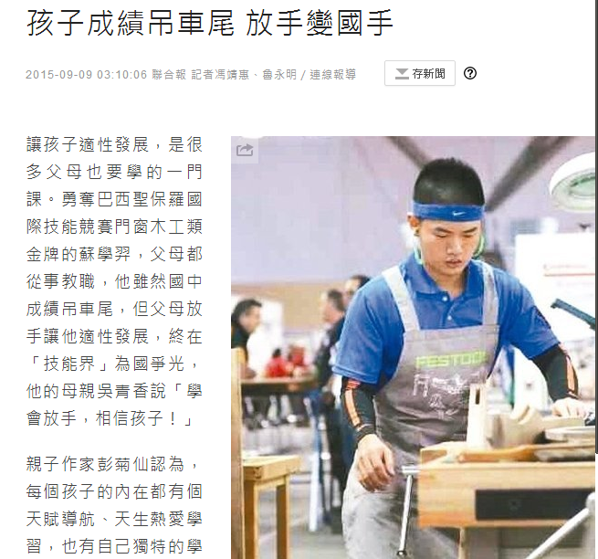
資料來源：聯合新聞網。http://udn.com/news/story/7314/1175233
Notes:
引導家長若孩子的性向、興趣明確，可多給予支持與協助。若不明確，可配合學校課程與活動，多跟孩子討論或多給予試探的機會。
152

Slide 153
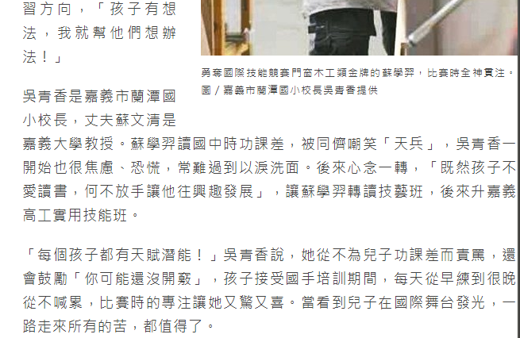
資料來源：聯合新聞網。http://udn.com/news/story/7314/1175233
Notes:
引導家長若孩子的性向、興趣明確，可多給予支持與協助。若不明確，可配合學校課程與活動，多跟孩子討論或多給予試探的機會。
153

Slide 154
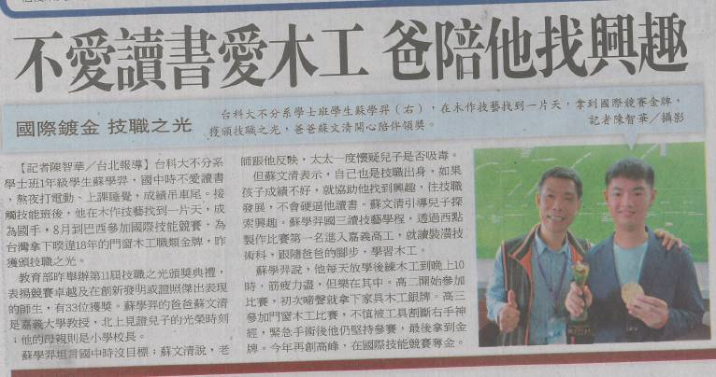
資料來源：聯合報。104年12月02日
Notes:
引導家長若孩子的性向、興趣明確，可多給予支持與協助。若不明確，可配合學校課程與活動，多跟孩子討論或多給予試探的機會。
154

Slide 155
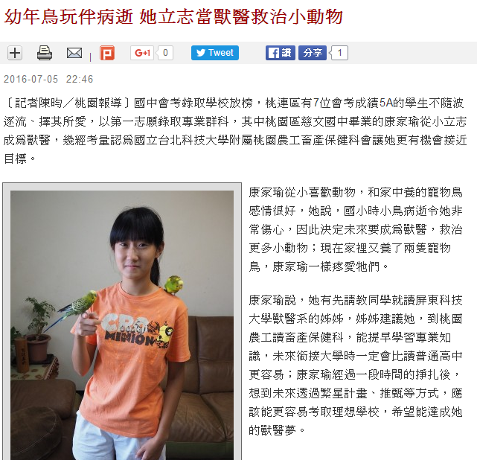
資料來源：自由時報。105年7月5日
Notes:
引導家長若孩子的性向、興趣明確，可多給予支持與協助。若不明確，可配合學校課程與活動，多跟孩子討論或多給予試探的機會。
155

Slide 156

性向測驗 攻其不備
十二年國民基本教育適性輔導作為
真實故事，被人戲謔的稱為Big Mike的大傢伙，外型巨大、成績低落，在性向測驗時，居然在『保護本能』的部分拿到98分的高分...特別是相對其他只有個位數的性向機能方面。
所以Mike就像是璞玉，他的低成就是因為沒有機會被開發。當老師能夠仔細去探索，找到方法去對待他，他的成績就能從0分→C→A。
Mike找到自信心，學業逐步成長，同時發揮天賦，最終在美式足球賽中成為知名明星選手，並開始一帆風順的人生，最後還加入NFL巴爾地摩烏鴉隊。
Notes:
156

Slide 157
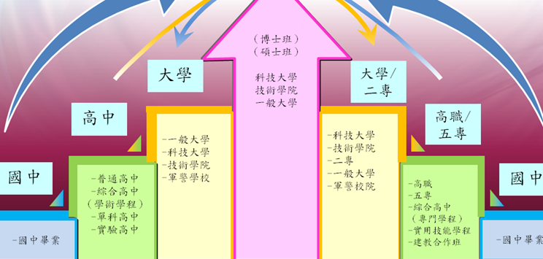
--高中職升學進路--

Slide 158

進路分析大不同
過去我們的進路分析
12年國教後的進路分析
國中的生活就是不斷念書，考上理想的高中。
五專、高職、軍校都是不會念書的人去讀的。
志願序就是按照學校排名來填寫。
作成績的落點分析。
生涯不只升學而是生活整體樣貌的規劃，也包含了自我認識及『想過怎麼樣的生活』
不再是分數分流，而是自主分流
志願只有「最適合」，沒有「最好」。
從被動落點分析，到主動選擇。
適性輔導：
了解自己的特質、價值觀、能力，經過經驗探索、資訊收集，做出適切的生涯決定。
Notes:
158

Slide 159
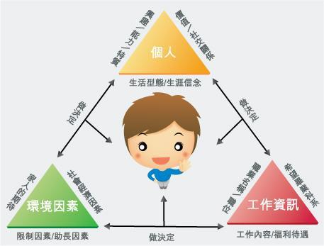
協助孩子適性入學
❖如何進行適性生涯規劃
個人特質的
澄清與了解
個人與環境關係的協調
教育與職業
資料的提供
資料來源：http://hope.nyc.gov.tw/career.php?mod=15&cid=1&id=33&ms=1

Slide 160
事務型
標準與規則/數字、計算、紀錄與校對
會計、公務員、行政人員、櫃檯人員
企業型
領導、影響他人
企業主管、法律、媒體傳播人員、業務員
E
C
~~事務處理~~
Holland六角形
R
S
實際型
實際動手做，問題解決，操作機械。運動員、維修、駕駛員、農牧廠工作人員
社會型
幫助人
與人互動
老師、諮商師、社工、護理、幼保、導遊
人
物
I
A
研究型
思考、分析、推理
觀察與發現
數學與科學家、研究與研發人員、檢測人員、調查員
藝術型
情感表達，直覺與想像
繪畫、音樂、舞蹈、表演及設計師
~~創意動腦~~

Slide 161
十二年國民基本教育適性輔導
⊙認識職業學校15群別⊙
動力
機械群
電機與
電子群
機械群
土木與
建築群
藝術群
化工群
水產群
商業與
管理群
職業
學校
海事群
外語群
餐旅群
設計群
家政群
農業群
食品群

Slide 162
技高(高職)群科歸屬 (15群)
五專
主要招生科別
群別 | 科別
機械群 | 機械科、模具科、製圖科等共10科
動力機械群 | 汽車科 、重機科、飛機修護科等共5科
電機與電子群 | 資訊科、電子科、電機科等共6科
化工群 | 化工科、紡織科、染整科等4科
土木與建築群 | 建築科、土木科、消防工程科等3科
商業與管理群 | 商業經營科、國際貿易科、資料處理科等共8科
外語群 | 應用外語科(英文組)、應用外語科(日文組)
設計群 | 金屬工藝科、室內空間設計科等共10科
農業群 | 農場經營科 、畜產保健科等共6科
食品群 | 食品加工科、食品科、水產食品科等3科
家政群 | 家政科、服裝科、美容科等共8科
餐旅群 | 觀光事業科、餐飲管理科
水產群 | 漁業科、水產養殖科
海事群 | 航海科、輪機科
藝術群 | 音樂科、舞蹈科、美術科等共11科
護理
餐旅
醫技衛生
外語
商管
工程科技
資訊
美容
文創設計
162
162
Notes:
162

Slide 163
工業類
◆機械群
學些甚麼
進修升學
就業發展
機械製造
機件原理
機械力學
機械材料
機械基礎實習
基礎電學實習
機械製圖實習
電腦輔助製圖與實習
機械加工實習
技能領域科目
可升讀機械工程系、機電科技系、材料科學與工程系、工業工程與管理系、工業設計系、生物機電工程系、機械與自動化工程系、模具工程系、動力機械工程系、飛機工程系、輪機工程系、造船及海洋工程系、環境工程系、化工與材料工程系、電機工程系、牙體技術暨材料系、光電工程系、生物醫學工程系、能源與冷凍空調工程、航空機械系、工業教育學系……等等。
可從事機械工業、汽車工業、電機電子工業、民生工業、航空國防工業…等，也可以從事銷售、相關材料供應等行業。有志於擔任公職者可參加普考、高考及公務人員特考等公職考試，或參加考試進入國營事業工作等

Slide 164
工業類
◆動力機械群
學些甚麼
進修升學
就業發展
應用力學
機件原理
引擎原理
底盤原理
基本電學
機械工作法及實習
機電製圖實習
引擎實習
底盤實習
電工電子實習
電系實習
技能領域科目
可升讀車輛工程系、機械工程系汽車組、飛機工程系機械組、航空機械系、造船及海洋工程系、動力機械工程系……等等
可從事汽機車設計、汽機車維修、汽機車美容、汽機車改良及改裝、汽車鈑金及噴漆、車輛測試、飛行器維修、飛行器裝配、農業機械操作及維修、工業動力機械操作及維修等，也可以從事車輛銷售服務、零配件用品批發等行業。有志於擔任公職者可參加普考、高考及公務人員特考等公職考試，或參加考試進入國營事業工作等

Slide 165
工業類
◆電機與電子群
學些甚麼
進修升學
就業發展
基本電學
電子學
數位邏輯設計
微處理機
電工機械
冷凍空調原理
基本電學實習
電子學實習
技能領域科目
可升讀電機工程系、光電工程系、自動化工程系、能源與冷凍空調工程系、材料科學與工程系、綠色能源科技系、機械與自動化工程系、生物機電工程系、電腦與通訊工程系、飛機工程系、資訊工程系、電子工程系、機械工程系、環境與安全衛生工程系、資訊管理系、電信工程系、多媒體設計系、多媒體與電腦娛樂科學系、動畫與遊戲設計系、資訊網路工程系、資訊與網路通訊系、微電子工程系、冷凍空調與能源系、工業工程與管理系、多媒體與遊戲發展科學系、環境工程與科學系、生物醫學工程系、航空電子系、電機與能源科技系、資訊網路技術系、醫學影像暨放射科學系、數位遊戲與動畫設計系……等等
可從事半導體產業、電子產業、資訊產業、光電產業、通信產業、冷凍空調產業、自動控制產業、儀器產業及軟體產業…等，也可以從事銷售、相關產品及材料供應等行業，或自行創業成立公司。有志於擔任公職者可參加普考、高考及公務人員特考等公職考試，或參加考試進入國營事業工作等

Slide 166
工業類
◆化工群
學些甚麼
進修升學
就業發展
化學普通
分析化學
基礎化工
化工裝置
普通化學實習
分析化學實習
技能領域科目
可升讀化學工程系、化學工程與材料工程系、分子科學與工程系、化學工程與生物科技系、環境與安全衛生工程系、應用化學系、生物技術系、文化資產維護系、醫學檢驗生物技術系、醫藥化學系、製劑製造工程系、生活應用科技系、海洋環境工程系、水產食品科學系、化妝品與時尚彩妝系、材料與纖維系……等等
可從事石油化學工業、塑膠工業、橡膠工業、染整工業、人造纖維工業、紡織工業、成衣工業、染料製造工業、塗料工業、界面活性劑工業、化妝品工業、食品化學工業、冶金工業、製藥工業、肥料工業、造紙工業、清潔劑工業等，也可以從事精密陶瓷工業、半導體工業、高分子材料工業、生化科技領域、電子材料、影像顯示領域、精密化工製程領域、高值化科技產業等行業。亦可以自行創業，從事化工相關產品的製造與銷售。有志於擔任公職者可參加普考、高考及公務人員特考等公職考試，或參加考試進入國營事業工作等

Slide 167
工業類
◆土木與建築群
學些甚麼
進修升學
就業發展
工程概論
工程材料
工程力學
製圖實習
測量實習
電腦繪圖實習
技能領域科目
可升讀古蹟維護系、建築系、室內設計系、空間設計系、景觀設計系、都市計畫系、營建工程系、土木工程系、測量工程系、空間資訊應用系、不動產經營系、環境工程系、水土保持系、運輸技術系、消防學系、環境資訊及工程學系……等等
可從事建築繪圖、室內設計、景觀規劃…等，也可以從事營造、工程顧問、建設、測量、工程估價等行業，如營建工程技術員、建築繪圖技術員、測量技術員、工程估價管理技術員等。有志於擔任公職者可參加普考、高考及公務人員特考等公職考試，或參加考試進入國營事業工作等

Slide 168
商業類
◆商業與管理群
學些甚麼
進修升學
就業發展
商業概論
數位科技概論
會計學
經濟學
數位科技應用
商業溝通
技能領域科目
可升讀企業管理系、國際企業（貿易）系、國際商務系、財務金融系、財政稅務系、工業工程與管理系、行銷與流通管理系、物流管理系、會計系、資訊管理系、會計資訊系、資訊傳播系、休閒事業管理系、文化事業發展系、觀光休閒事業管理系、運動健康與休閒系、休閒保健管理系、觀光休閒系、健康管理系、醫務管理系、老人事業管理系、老人福利與事業系、健康事業管理系、醫療暨健康產業管理系、應用外語系、應用英語系、商業教育學系、保險金融管理系金融保險系、應用經濟系、合作經濟學系、運籌管理系、經營管理系、人力資源發展系、工業管理系、工商業設計系、圖文傳播藝術學系、多媒體設計系、傳播藝術系、餐飲管理系、海洋運動與遊憩系、航運管理系……等等
可從事賣場服務、售貨及行銷、物流、證券、程式設計、貿易…等，也可以從事網路開業或商店經營等行業及自行創業。有志於擔任公職者可參加普考、高考及公務人員特考等公職考試，或參加考試進入國營事業工作等

Slide 169
商業類
◆外語群
學些甚麼
進修升學
就業發展
商業概論
數位科技概論
外語簡報實務
外語文書書信實務
技能領域科目
可升讀應用英語系、應用外語/德文/日文/法文/西班牙文系、翻譯學系、應用華語系、外語教學系、休閒產業管理系、餐旅管理系、健康休閒管理系、文化事業管理系、觀光與休閒管理系、國際貿易系、國際企業系、企業管理系、財務金融系、國際物流與行銷系、行銷與流通管理系、風險管理與保險系、文化創意事業系……等等
可從事英文教學、日文教學及工商業…等行業。如秘書、助理、業務人員、航空公司之空服員、櫃台服務員、旅行社導遊人員及領隊人員或觀光飯店之服務業人員等。有志於擔任公職者可參加普考、高考及公務人員特考等公職考試，或參加考試進入國營事業工作等

Slide 170
藝術與設計類
◆設計群
學些甚麼
進修升學
就業發展
設計概論
色彩原理
造形原理
創意潛能開發
設計與生活美學
繪畫基礎實習
表現技法實習
基本設計實習
基礎圖學實習
實電腦向量繪圖習
數位影像處理實習
技能領域科目
可升讀視覺傳達設計系、商業設計系、工業設計系、商品設計系、時尚設計系、創意生活設計系、生活產品設計系、室內設計系、空間設計系、建築系、營建系、建築與室內設計、景觀設計系、數位媒體設計系、數位遊戲設計系、應用美術系、美術系、服裝設計系、林產加工系、森林利用系、工業管理科系、資訊管理系、企業管理系……等等
可從事廣告設計、包裝設計、展示設計、編輯設計、印刷設計、媒體設計、產品設計、家具設計、工藝設計、模型製作、建築設計、室內設計、景觀設計、展演（舞台、展示）設計、多媒體設計與應用等行業。有志於擔任公職者可參加普考、高考及公務人員特考等公職考試，或參加考試進入國營事業工作等

Slide 171
農業類
◆農業群
學些甚麼
進修升學
就業發展
農業概論
農業安全衛生
生命科學概論
生物技術概論
農業資訊管理實習
農林牧場管理實習
技能領域科目
可升讀農園生產系、森林系、動物科學與畜產系、植物醫學系、獸醫學系、農企業管理系、熱帶農業暨國際合作系、園藝學系、森林暨自然資源學系、生物技術與動物科學系……等等
可從事農業行政、漁業行政、自然保育、農業化學、農藝、園藝、植物病蟲害、水土保持、林業、生物資源、畜牧、水產養殖、水產漁撈等。有志於擔任公職者可參加普考、高考及公務人員特考等公職考試，或參加考試進入國營事業工作等

Slide 172
農業類
◆食品群
學些甚麼
進修升學
就業發展
食品加工
食品微生物
食品化學與分析
食品加工實習
食品微生物實習
食品化學與分析實習
技能領域科目
可升讀食品科學系、食品科技系、烘焙管理系、食品營養系食品科技組……等等
可從事食品研發、食品化驗、食品生產管理、生物技術、化學檢驗分析等。有志於擔任公職者可參加普考、高考及公務人員特考等公職考試，或參加考試進入國營事業工作等

Slide 173
家事類
◆家政群
學些甚麼
進修升學
就業發展
家政概論
色彩概論
家政行職業衛生與安全
家庭教育
家政職業倫理
行銷與服務
家政行業美學
多媒材創作實務
飾品設計與實務
技能領域科目
可升讀觀光事業管理系、老人服務事業管理系、休閒保健管理系、生活應用與保健系、幼兒保育系、化妝品應用與管理系、服裝設計系、紡織科學系、創意生活設計系、餐旅管理系、烘焙管理系、食品營養系、休閒事業管理系、觀光管理系、社會工作系、流行設計系、兒童福利系、兒童與家庭服務系、美容系、時尚美容造形設計系、流行設計系、美髮造型設計系、時尚造型表演系、珠寶技術系、流行工藝設計系、生活應用科技系化妝品應用組、化妝品應用與管理系、演藝事業系、舞蹈系、服飾管理科學系、表演藝術學位學程…等等
可從事餐飲服務、食品加工、服裝設計、幼兒保育、彩妝美容、媒體公關、整體造型、髮型設計等行業。有志於擔任公職者可參加普考、高考及公務人員特考等公職考試，或參加考試進入國營事業工作等

Slide 174
家事類
◆餐旅群
學些甚麼
進修升學
就業發展
觀光餐旅業導論
觀光餐旅英語會話
餐飲服務技術
飲料實務
技能領域科目
可升讀餐飲管理系、中餐廚藝系、西餐廚藝系、餐飲廚藝系、烘焙管理系、食品科技系、觀光與休閒事業管理系、休閒暨遊憩管理系、旅運管理系、旅館管理系、餐旅管理系旅館組、旅遊事務管理系、休閒事業經營系、航空暨運輸服務管理系、餐旅暨會展行銷管理系、航空服務管理系、會議展覽服務業學位學程、休閒運動保健系、海洋運動與遊憩系、休閒運動管理系、運動健康與休閒系……等等
可從事旅館業(例如：旅館接待員、房務人員)、航空業(例如：空服員、機場地勤服務員)、旅行業(例如：觀光導遊、領隊、解說員)、餐飲業(例如：廚師、餐飲服務員)等行業。有志於擔任公職者可參加普考、高考及公務人員特考等公職考試，或參加考試進入國營事業工作等

Slide 175
海事水產類
◆水產群
學些甚麼
進修升學
就業發展
水產概要
水產生物概要
技能領域科目
可升讀水產養殖系、漁業生產與管理系、環境生物與漁業科學學系、食品營養系營養組、食品營養系食品科技組、食品科技系食品技術與應用組、航海系、海洋休閒管理系……等
可從事水產養殖業、水產飼料業、水產藥品業、水產食品加工業、水族量販業等行業，也可以從事海洋漁業，例如：漁船航行人員、漁船船員、自營漁船，以及休閒漁業，例如：自營潛水、釣具行、生態旅遊導覽人員。有志於擔任公職者可參加普考、高考及公務人員特考等公職考試，或參加考試進入國營事業工作等

Slide 176
海事水產類
◆海事群
學些甚麼
進修升學
就業發展
船藝
輪機
海上安全法規概論
海運概論
基本電工與實習
船舶自動控制實習
技能領域科目
可升讀航運技術系、輪機工程系、航運管理系、機械工程系、海洋與邊境管理學系……等等
可從事海勤相關行業，例如船舶基層操作人員、操作級之船副、操作級之管輪、商船輪機員、造船廠技術人員、石化廠技術人員、港口裝卸公司技術人員...等，也可以從事船用引擎或汽車引擎維修保養業、遊艇維修、漁船維修等行業。有志於擔任公職者可參加普考、高考及公務人員特考等公職考試，或參加考試進入國營事業工作等

Slide 177
藝術與設計類
◆藝術群
學些甚麼
進修升學
就業發展
專業藝術概論
藝術欣賞
藝術與科技
展演實務
技能領域科目
可升讀廣播電視電影學系、戲劇學系、中國戲劇學系、舞蹈系、音樂系、休閒運動管理學系、休閒產業經營學系、影劇藝術學系、表演藝術學系、傳播藝術系、造形藝術學系、視覺傳達系、廣播電視學系、劇場藝術學系、電影學學系、電影創作學系、文化事業發展學系、多媒體與遊戲發展科學系－視覺創意組、視訊傳播學系、應用數位媒體學系、圖文傳播藝術學系、西洋音樂學系、中國音樂學系、音樂教育學系、民族音樂學系、傳統音樂學系、應用音樂學系、劇場設計系、影視學系、電影電視學系、美工設計學系、美術學系、多媒體動畫藝術系、視覺藝術系、書畫系、藝術研究系、視覺設計學系……等等
可從事藝術專業創作、管理，以及傳播、藝術與文化創意…等相關行業，例如電影場務人員、電視台工作人員、劇場工作或管理人員、舞台設計助理、演員、歌手、樂團、攝影師、調音師、錄音師、剪接師、助理導演（播）人員、產品設計人員、室內設計人員、美術設計人員、漫畫家、藝術工作者、舞蹈工作者、音樂工作者、經紀人等。有志於擔任公職者可參加普考、高考及公務人員特考等公職考試，或參加考試進入國營事業工作等

Slide 178
15職業群組選填攻略-1/5
職業群組 | 何倫碼 | 設科學校
機械群 | R（實用型） I（研究型） C（事務型） | 國立花蓮高農：生物產業機電科 國立花蓮高工：機械科、製圖科
動力 機械群 | R（實用型） I（研究型） | 國立花蓮高工：汽車科 國立光復商工：汽車科 私立上騰工商：汽車科、飛機修護科
電機與電子群 | R（實用型） I（研究型） | 國立花蓮高工：資訊科、電子科、電機科 國立光復商工：電機科 私立四維高中：電機技術學程、電子技術學程
化工群 | R（實用型） I（研究型） A（藝術型） | 國立花蓮高工：化工科
土木與建築群 | R（實用型） A（藝術型） | 國立花蓮高工：建築科 國立花蓮高農：土木科

Slide 179
15職業群組選填攻略-2/5
職業群組 | 何倫碼 | 設科學校
商業與管理群 | E（企業型） C（事務型） S（社會型） | 國立花蓮高商：商業經營科、會計事務科、 資料處理科 國立花蓮高農：資料處理科 國立光復商工：資料處理科 國立玉里高中：資料處理科、電子商務科 私立四維高中：電子商務學程 私立海星高中：資訊應用學程
外語群 | A（藝術型） S（社會型） E（企業型） | 國立花蓮高商：應用外語科(英文組) 私立海星高中：應用英語學程 私立四維高中：應用日語學程

Slide 180
15職業群組選填攻略-3/5
職業群組 | 何倫碼 | 設科學校
設計群 | R（實用型） A（藝術型） | 國立玉里高中：廣告設計科、時尚造型科 私立海星高中：廣告設計、服裝設計、 多媒體設計學程
農業群 | R（實用型） A（藝術型） | 國立花蓮高農：園藝科、農場經營科、 森林科、畜牧保健科
食品群 | R（實用型） A（藝術型） I（研究型） | 國立花蓮高農：食品加工科 國立光復商工：烘焙科

Slide 181
15職業群組選填攻略-4/5
職業群組 | 何倫碼 | 設科學校
家政群 | A（藝術型） S（社會型） | 國立玉里高中：時尚造型科 私立海星高中：幼兒保育學程 私立上騰工商：時尚造型科
餐旅群 | A（藝術型） S（社會型） R（實用型） | 國立花蓮高農：餐飲管理科 國立光復商工：餐飲管理科 國立玉里高中：餐飲管理科、觀光事業科 私立上騰工商：餐飲管理科、觀光事業科 私立四維高中：觀光餐飲學程 五專-台灣觀光學院：觀光餐旅科

Slide 182
15職業群組選填攻略-5/5
職業群組 | 何倫碼 | 設科學校
海事群 | R（實用型） C（事務型） | (花東無，補充外縣市) 國立蘇澳海事：輪機科 國立基隆海事：輪機科 國立東港海事：輪機科 國立澎湖海事：輪機科 新北市私立中華商海：輪機科
水產群 | R（實用型） E（企業型） I（研究型） | 台東縣國立成功商水：水產養殖學程
藝術群 | A（藝術型） | 私立四維高中：原住民藝能學程 私立海星高中：原住民音樂與文化專班學程 台東縣私立公東高工：原住民藝能學程 台東縣國立關山工商：原住民藝能學程

Slide 183
Q：
我對本區高職、五專群科有進一步的了解？
1.同意； 2.尚可； 3.不同意
Notes:
請大略清點舉手人數，逐題記錄舉手成數(5成、8成、9成或全數)，填於成果報表內。

Slide 184
較適合就讀哪類學校？
普通高中
學習歷程具有主動學習意願（高中職都需要）。
基礎學科普遍優勢，或具備單學科領域專精。
高一升高二仍需分組。
適合未來從事醫、法、哲學、文學或學術研究者。
不適合走職業類科或操作性類科者。
性向尚未明確者（也可考慮綜合高中）。
可視學生能力、性向及個人特質等，選讀公立或私立高中。

Slide 185
較適合就讀哪類學校？
高職
學習歷程具有主動學習意願（高中職都需要）。
性向、興趣、生活經驗特質與職群對應相關性高者。
不排斥動手操作者，或喜歡動手操作者。
經常對作品有成就感（繪畫、敲敲打打、拆拆裝裝……）。
性向明確者（也可考慮綜合高中或五專）。
對高職群科已有初步認知。
可習得一項技能（或職能）、報考證照。
畢業後可選擇升學或直接進入職場。
可視學生能力、性向及個人特質等，選讀公立或私立高中。

Slide 186
選擇普通高中或職業類科的原因
目前：興趣、學習成就、延續學習、未來出
路、家庭需求、其他
未來：升學、就業或獨立自主
是師長的選擇、同儕影響還是自己想要的？
選擇有興趣的，求學或工作就一定快樂？
真的選對了嗎？
是對的選擇？還是合適的選擇？
能在學習或工作中培養樂趣，比有興趣更重要

Slide 187
真的是孩子要的嗎？
曾經喜歡？現在喜歡（特別有興趣）
有這方面專長
被引導出來的專長或興趣
被隱藏的專長或興趣
不可以(講大道理)->不可以(講道理)
->不可以(就是不可以)
作得好(四處誇獎)->作得好(很好啊)
->作得好(理所當然)
想想看，
孩子從小到大改變了多少
有大部分的專長或興趣是會隨年齡而改變
但是，在孩子內心深沉之處……

Slide 188
貼心提醒-1
◆親子、親師間多溝通，別先入為主
◆多問、多看、多觀察
◆適合自己的科 vs 讀得來的科
開心學習最重要
◆現在的選擇不代表未來就受侷限了
◆我一定要唸什麼 或 我可以唸什麼
或 只要不是什麼就好

Slide 189
貼心提醒-2
◆孩子表現最好的是？什麼事情最投入？
◆平時或假日最常做什麼？
◆高中階段之後的未來想做什麼？
學習的哪一領域（科）
平時的哪一方面
通常獨自一人
家人或同儕陪伴
自我照顧需求
升學或就業需求
性向、興趣與能力之間

Slide 190
貼心提醒-3
◆同中有異？異中求同？
確實了解各科
不同群科的相同特質
科別 | 資料處理科 | 資 訊 科
相異 | 偏向商用資料之處理，套裝軟體運用。需學習商管群專業及電子商務資料庫 | 偏向電腦軟體設計，需學習電機電子群專業、電腦程式語言及硬體
相似 | 都與電腦程式、資料庫、網路相關。
其他如室內設計科與建築科，食品加工科與餐飲管理科

Slide 191
貼心提醒-4
志願很多，但是多數只有一校可選。
找出最喜歡的三個系填在前三志願。
喜歡的科還是要認真學習，興趣只是讓學習變得比較開心，但是不會讓成績變好。
一旦錄取後，想更換志願就很難了。
額滿的校系根本轉不進去，國立學校沒有續招也進不去。

Slide 192

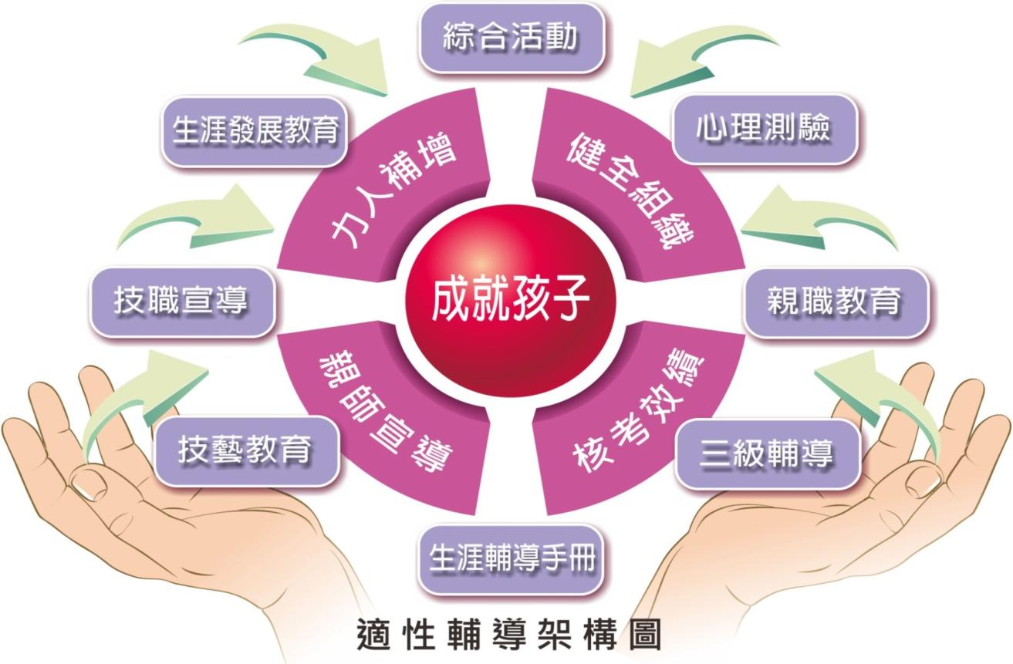
Notes:
綜整而言所謂的適性輔導就是要透過綜合活動、技藝教育等課程 以及生涯發展教育、親職教育等計畫與心理測驗、生涯輔導手冊等工具再加上三級輔導的專業人力等各個面向的整體環狀架構
來達到幫助孩子是選擇 成就每個孩子的目標

Slide 193


國中學生生涯發展教育指引與紀錄
協助學校規劃辦理生涯發展教育工作，做為學生適性輔導的基礎。
協助學生記錄生涯規劃所需資料以利在九年級做升學進路選擇時有較完整、資訊可供參考。
Notes:
193

Slide 194
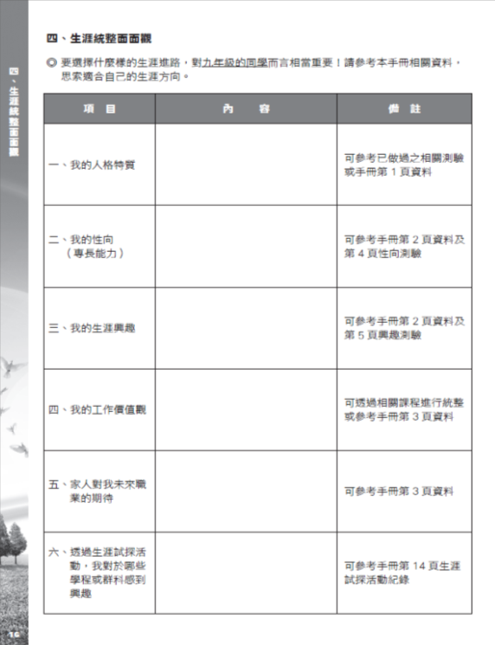
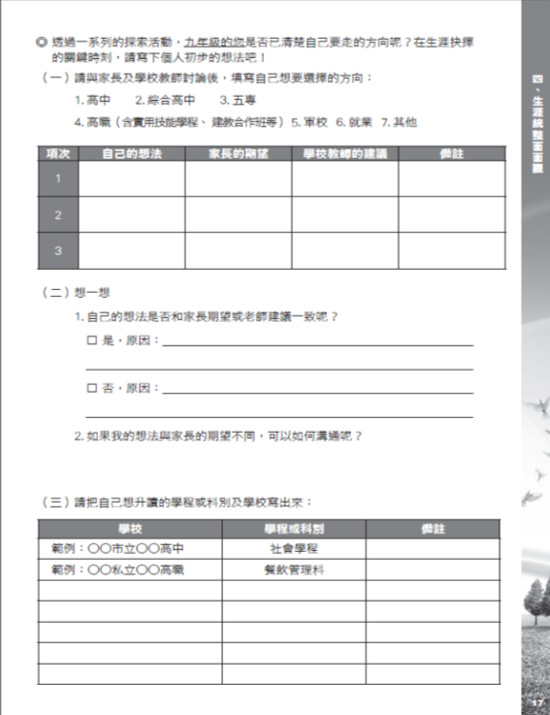
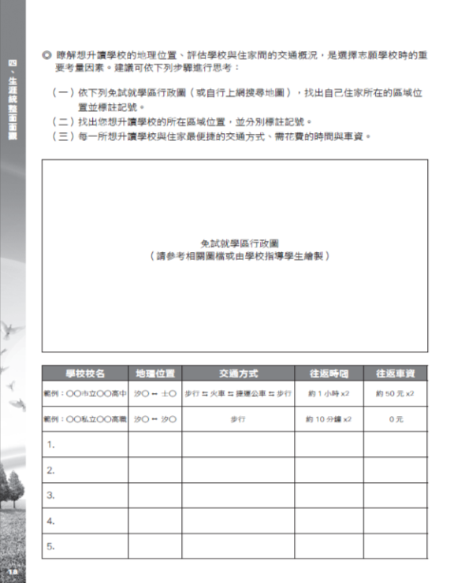
國中學生生涯發展紀錄手冊-面面觀
學生在九年級時，可以把「國中學生生涯輔導紀錄手冊」內的自我認識、學習表現、心理測驗(適性化職涯性向測驗、情境式職涯興趣測驗)等資料進行彙整，與師長及父母深入討論，進行升學選校的初步規劃。
Notes:
194

Slide 195

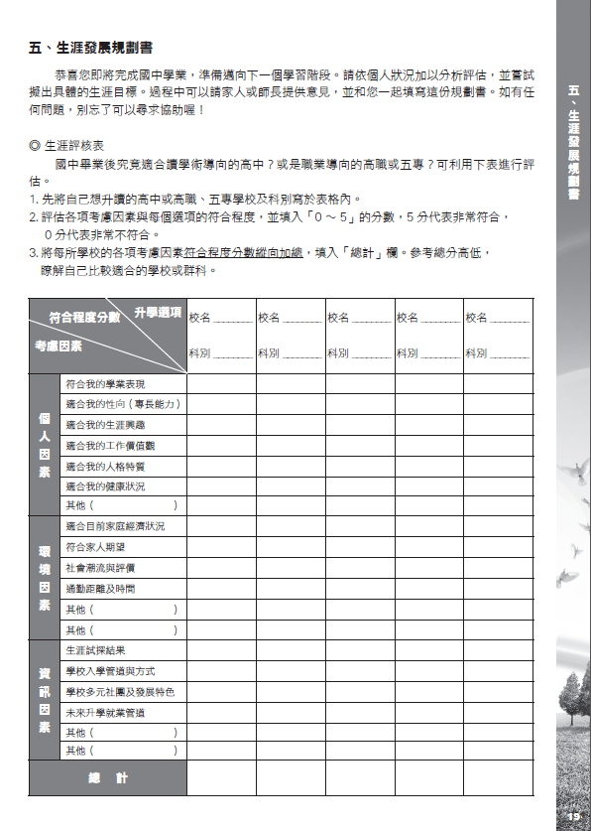
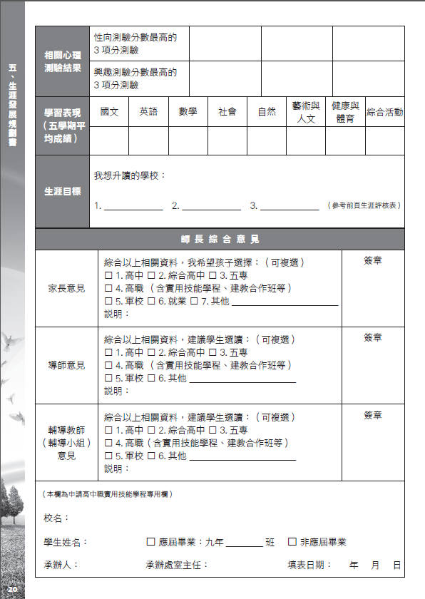
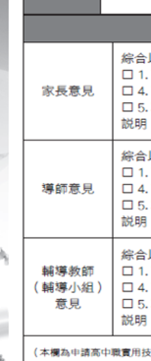

國中學生生涯發展紀錄手冊-生涯發展規劃書
學生參考生涯輔導紀錄手冊資料，親師生一起討論，依據學生學習表現、專長、興趣等，並且考量想升讀學校的入學條件，初步完成個人升學規劃
Notes:
195

Slide 196

協助孩子適性入學
❖孩子國中畢業前，如何協助孩子適性入學
親師生共同完成「國中學生生涯輔導紀錄手冊」生涯發展規劃書
認識各縣市免試入學（含超額比序）
及特色招生
認識全國五專、
各免試就學區高級中等學校
教育部或各縣市志願選填試探系統

Slide 197
花蓮區志願選填與輔導
(一)第一次志願試選填時間：
108年1月8日至1月11日
輔導時程：108年2月開始適性輔導
(二)第二次志願試選填時間：
108年4月8日至4月11日
輔導時程：108年5月開始適性輔導
(三)志願正式選填時間：
108年6月20日至6月24日

Slide 198
Q：
我對於如何協助孩子未來入學準備已有方向？
Notes:
請大略清點舉手人數，逐題記錄舉手成數(5成、8成、9成或全數)，填於成果報表內。

Slide 199
八、諮詢專線、其他網路資源
對花蓮區12年國教免試入學若有疑問怎麼辦？？
可以到表列網站查詢或透過諮詢專線電話洽詢相關承辦人員。

Slide 200
十二年國教免試入學諮詢專線及網路資源
  花蓮區教育會考承辦學校：花蓮女中
  總幹事王宜誠秘書 03-8321202轉101
  花蓮區免試入學主委學校：花蓮高農
  總幹事陳凱群主任03-8312305
  花蓮縣12年國教諮詢專線： 03-8462860#232
Notes:
200

Slide 201
十二年國教免試入學諮詢專線及網路資源
  國中教育會考：
  http://cap.ntnu.edu.tw/
  花蓮縣12年國教資訊網：
  http://12basic.hlc.edu.tw/
  教育部12年國教資訊網： http://12basic.edu.tw/Detail.php?LevelNo=1
Notes:
201

Slide 202
技術型高級中等學校及五專群科介紹
1.適性入學宣導網
(http://adapt.k12ea.gov.tw/)
2.十二年國民基本教育技職教育宣導網
(http://tech-alliance.ntut.edu.tw/bin/home.php)
3.全國五專學校資訊網
(https://www.jctv.ntut.edu.tw/nenter5/)
4. 技職博覽會網站
(http://techexpo.moe.edu.tw)
5.技專校院招生策進總會網站
(http://www.techadmi.edu.tw)
6.技訊網 (http://www.techadmi.edu.tw/search)

Slide 203
15群科參考資料
高職15群科介紹：
http://adapt.k12ea.gov.tw/?page_id=1090
技職教育宣導影片：
http://adapt.k12ea.gov.tw/?page_id=751

Slide 204
Q：
我知道花蓮區入學方式諮詢專線及十二年國教專屬網站(頁)？
Notes:
請大略清點舉手人數，逐題記錄舉手成數(5成、8成、9成或全數)，填於成果報表內。

Slide 205
Q：
經由這次宣導，我對十二年國民基本教育有更進一步的了解？
Notes:
請大略清點舉手人數，逐題記錄舉手成數(5成、8成、9成或全數)，填於成果報表內。

Slide 206
結 語

Slide 207

唯有【適性揚才】，
未來才能【人盡其才】。
孩子未必出類拔萃，
但必定獨一無二、與眾不同。

Slide 208
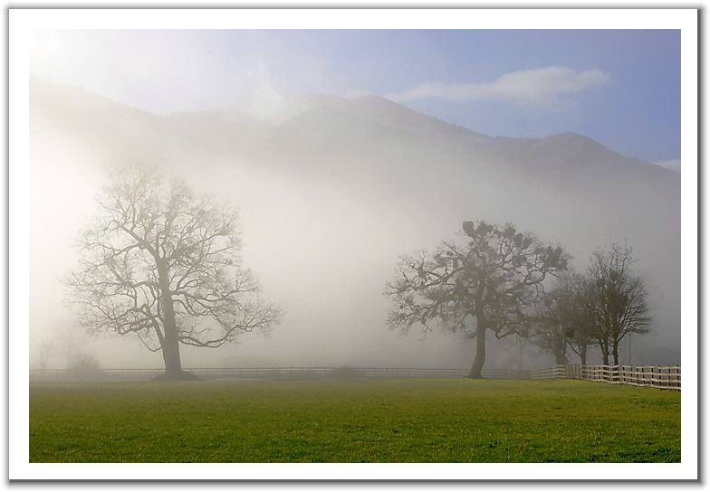
每個年輕生命都像一顆種子，
只要土壤對了，種子就能發芽
(天下,410。P.48)
~謝謝您的聆聽~

Slide 209

簡報完畢
敬請指教

